Slide 1
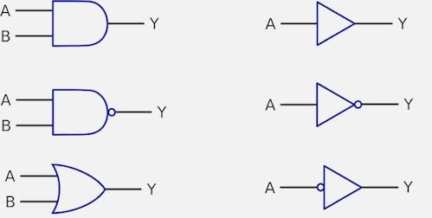

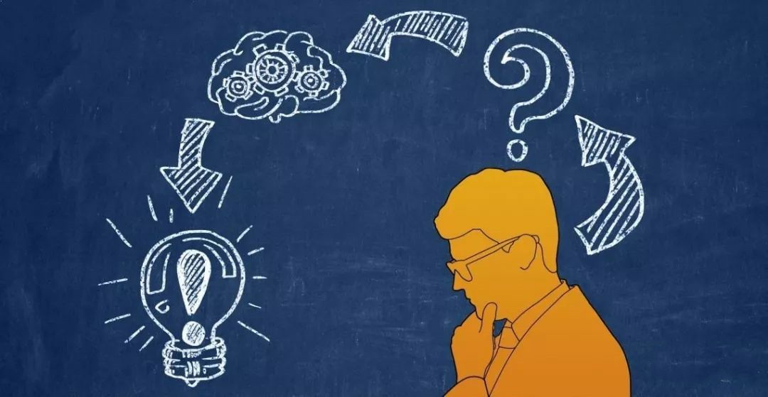
第4章 逻辑与证明
崔金华
邮箱:jhcui@hust.edu.cn
主页: https://csjhcui.github.io/
办公地址:华中科技大学南一楼东406 室
致谢:课件主要参考《 Discrete Mathematics and its application》(Seventh Edition) Keneth H. Rosen 和《离散数学》(第2版) 屈婉玲,耿素云,张立昂版本的相关课件, 特此致谢!!!

Slide 2

第4.6节 推理规则 Section 4.6: Rules of Inference

Slide 3
我们将学到的知识
命题逻辑的有效论证
命题逻辑的推理规则
使用推理规则建立论证
量化命题的推理规则

Slide 4

4.6.1 引言
再回顾苏格拉底的例子:
我们有两个前提:
“所有人都是凡人”
“苏格拉底是人”
我们得到结论:
“苏格拉底是凡人”
我们如何通过前提来得到结论呢？

Slide 5
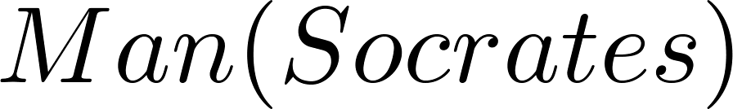
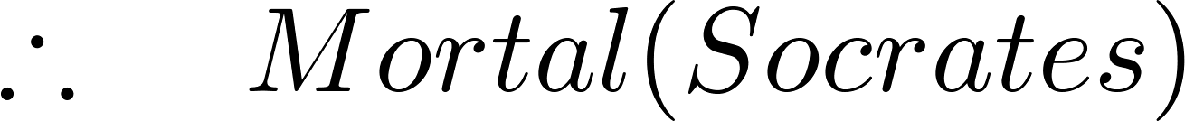
4.6.1 引言
我们可以将谓词逻辑中的前提(在行之上)和结论(在行之下)表示为一个参数:
我们很快就会看到这是一个有效的论证.

Slide 6
4.6.1 有效论证
我们将展示如何在两个阶段构建有效的参数; 首先是命题逻辑, 然后是谓词逻辑. 推理规则是构造有效论证的基本构件.
命题逻辑
推理规则
谓词逻辑
命题逻辑的推理规则以及处理变量和量词的附加推理规则

Slide 7
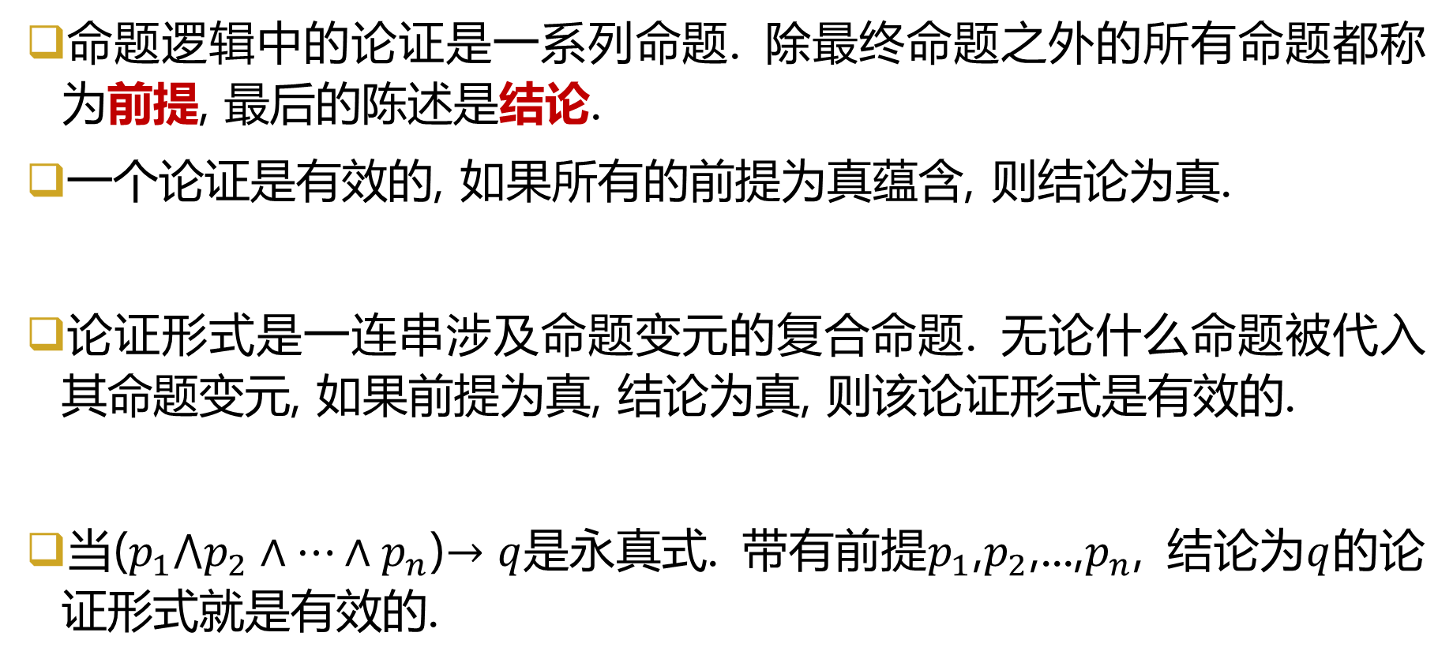
4.6.1 命题逻辑中的论证
命题逻辑中的论证是一系列命题. 除最终命题之外的所有命题都称为前提, 最后的陈述是结论.
一个论证是有效的, 如果所有的前提为真蕴含, 则结论为真.
论证形式是一连串涉及命题变元的复合命题. 无论什么命题被代入其命题变元, 如果前提为真, 结论为真, 则该论证形式是有效的.
当($p_{1}⋀p_{2}∧…∧p_{n}$)$→q$是永真式. 带有前提$p_{1}$,$p_{2}$,...,$p_{n}$, 结论为$q$的论证形式就是有效的.

Slide 8
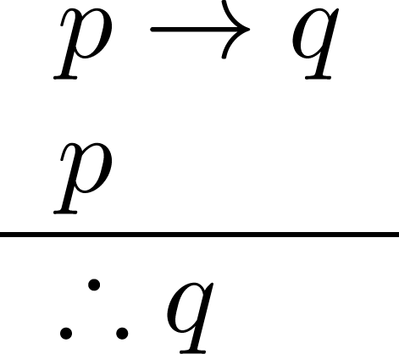
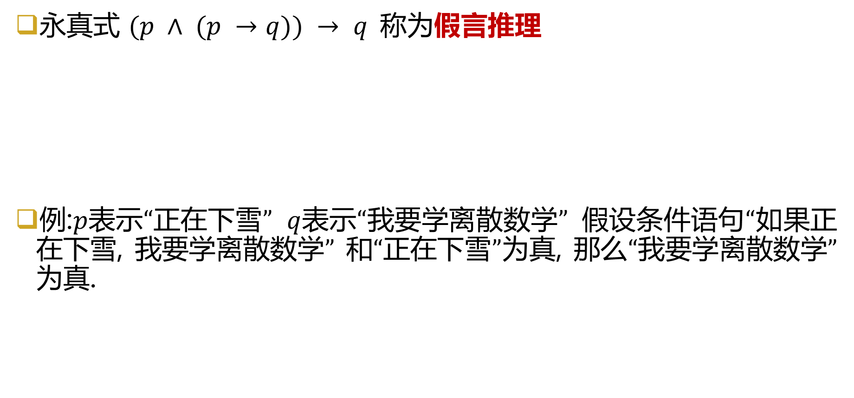
4.6.2 命题逻辑的推理规则1:假言推理
永真式 $(p ∧ (p →q)) → q$称为假言推理
例:$p$表示$“$正在下雪$”$ $q$表示$“$我要学离散数学$”$ 假设条件语句$“$如果正在下雪, 我要学离散数学$”$ 和$“$正在下雪$”$为真, 那么$“$我要学离散数学$”$为真.

Slide 9
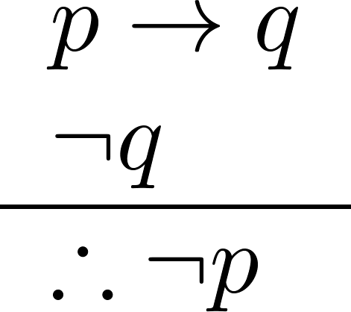
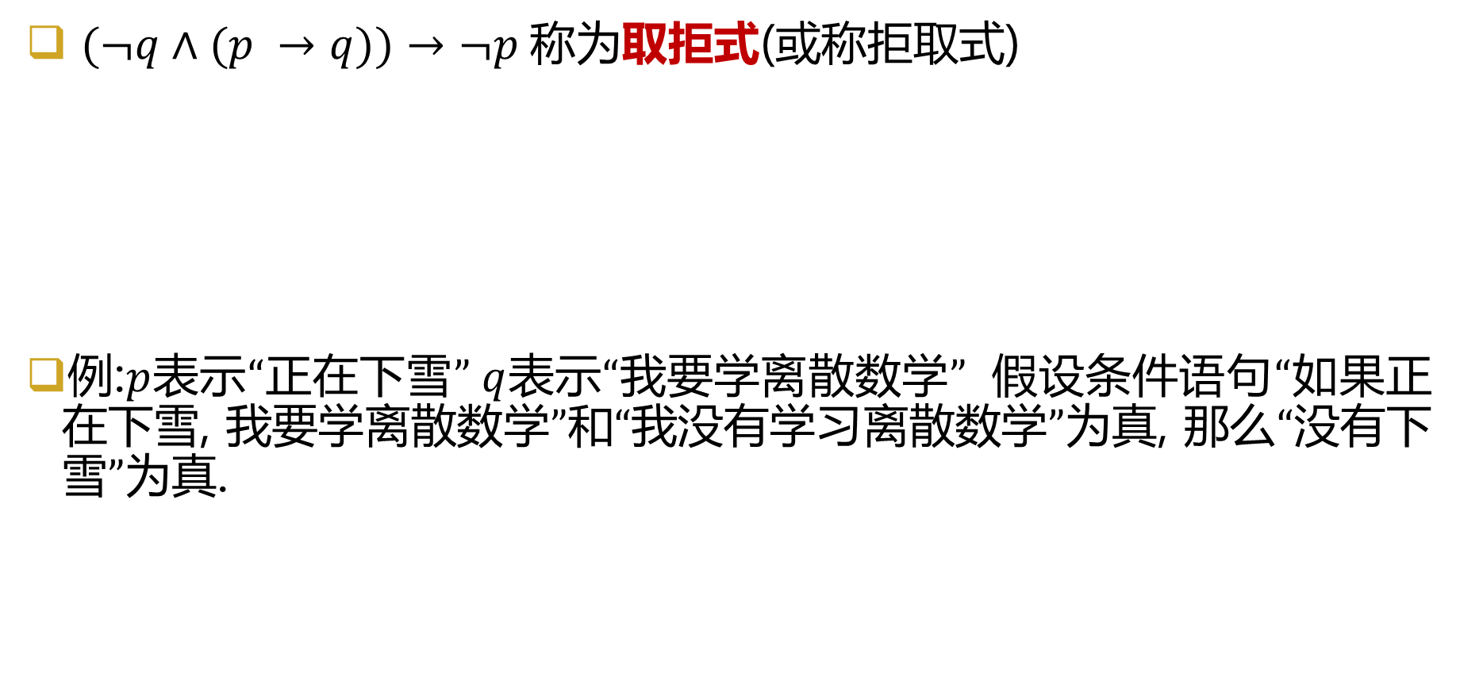
4.6.2 命题逻辑的推理规则2:取拒式
$(¬q∧(p →q))→¬p$称为取拒式(或称拒取式)
例:$p$表示$“$正在下雪$” q$表示$“$我要学离散数学$”$ 假设条件语句$“$如果正在下雪, 我要学离散数学$”$和$“$我没有学习离散数学$”$为真, 那么$“$没有下雪$”$为真.
Notes:
根据条件语句的真值表中为真的情况，
此外，现在已经知道q为假。
因此，推出p为假。

Slide 10
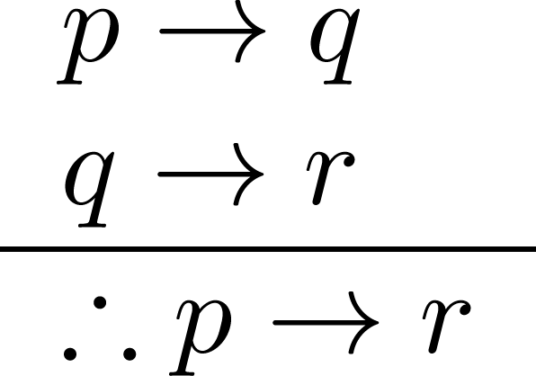
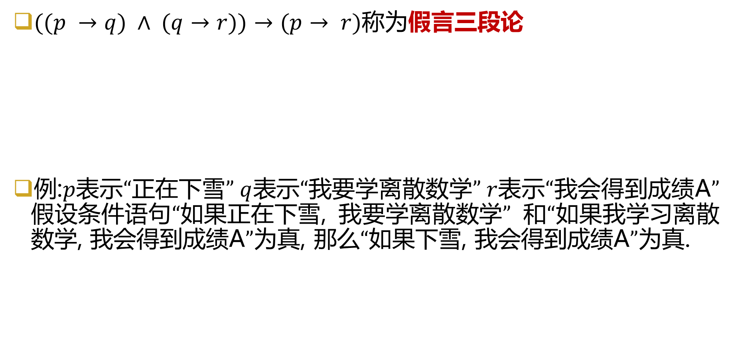
4.6.2 命题逻辑的推理规则3:假言三段论
$((p →q) ∧ (q→r))→(p→ r)$称为假言三段论
例:$p$表示$“$正在下雪$” q$表示$“$我要学离散数学$” r$表示$“$我会得到成绩A$”$ 假设条件语句$“$如果正在下雪, 我要学离散数学$”$ 和$“$如果我学习离散数学, 我会得到成绩A$”$为真, 那么$“$如果下雪, 我会得到成绩A$”$为真.

Slide 11
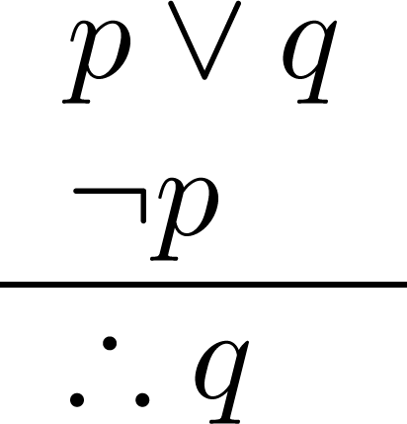
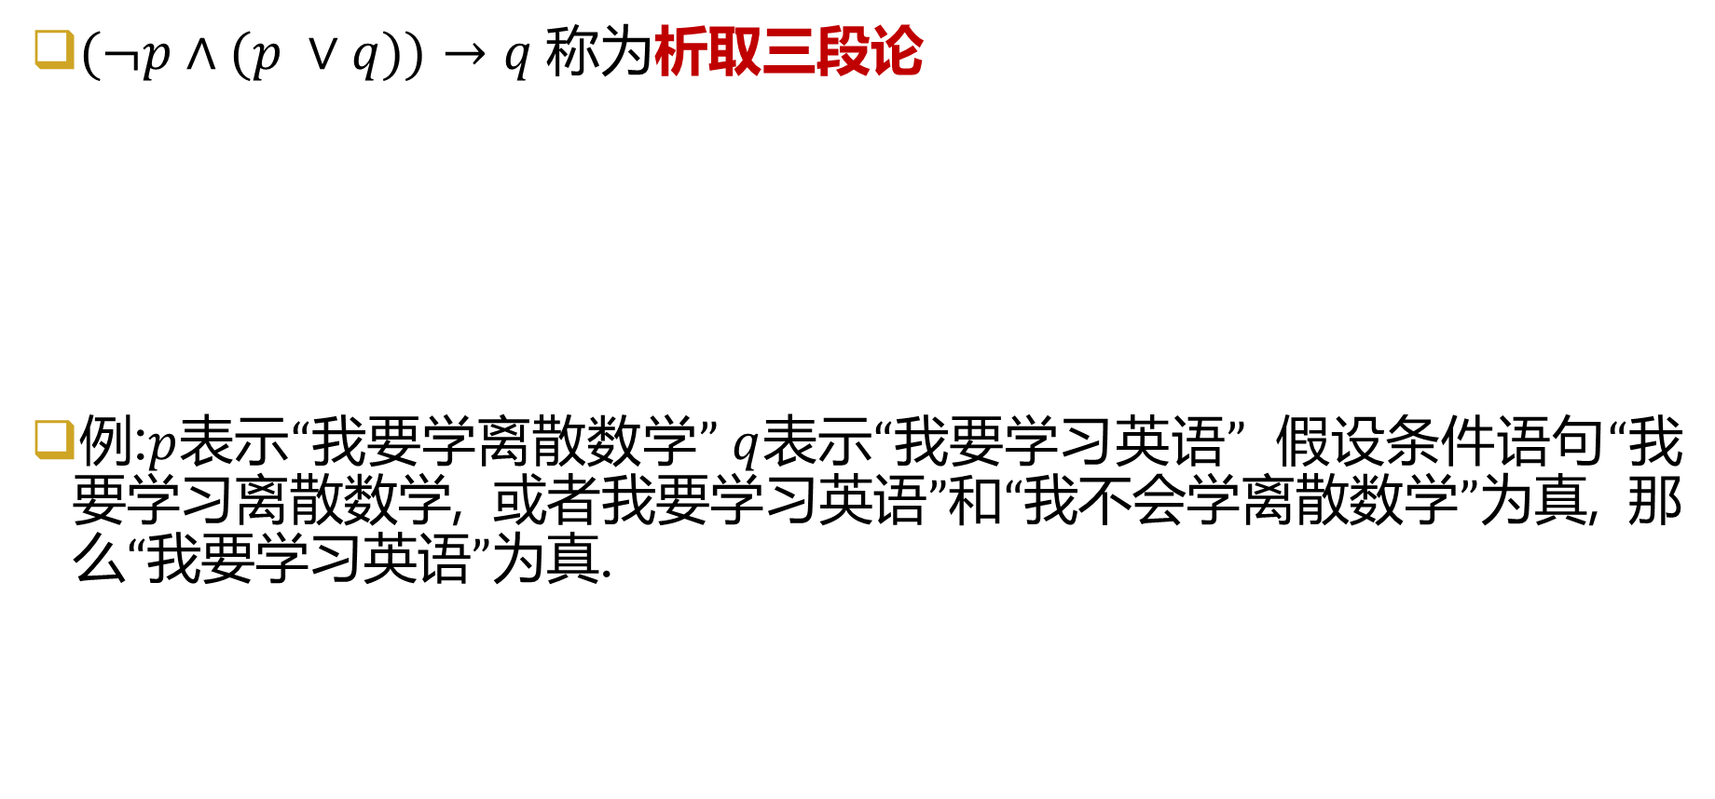
4.6.2 命题逻辑的推理规则4:析取三段论
$(¬p∧(p ∨q))→q$称为析取三段论
例:$p$表示$“$我要学离散数学$” q$表示$“$我要学习英语$”$ 假设条件语句$“$我要学习离散数学, 或者我要学习英语$”$和$“$我不会学离散数学$”$为真, 那么$“$我要学习英语$”$为真.

Slide 12
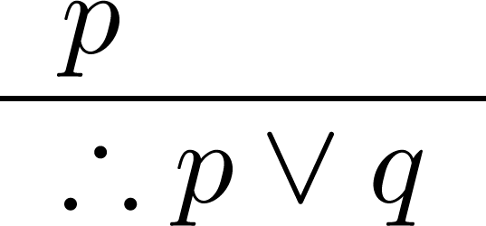
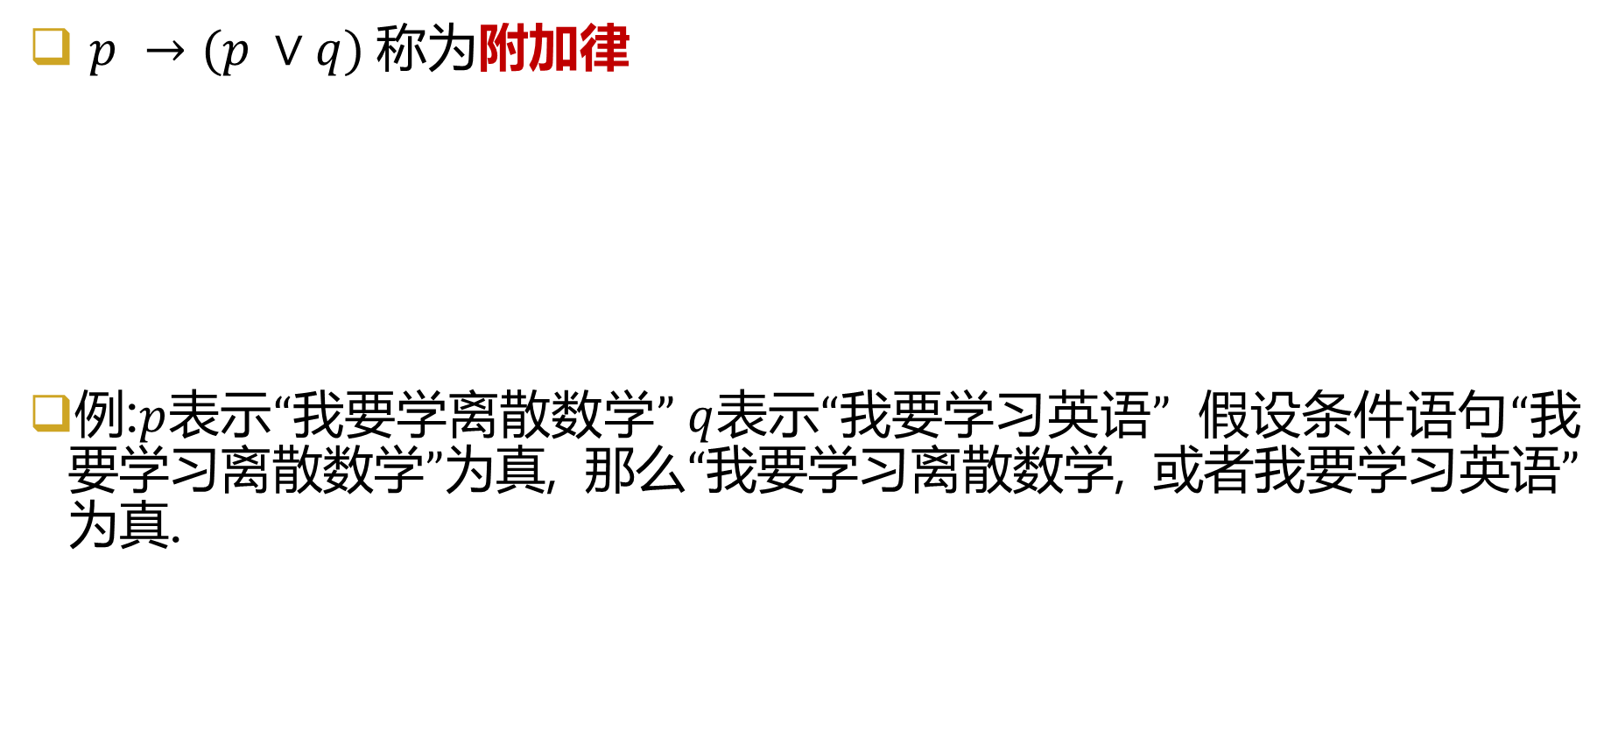
4.6.2 命题逻辑的推理规则5:附加律
$p →(p ∨q)$称为附加律
例:$p$表示$“$我要学离散数学$” q$表示$“$我要学习英语$”$ 假设条件语句$“$我要学习离散数学$”$为真, 那么$“$我要学习离散数学, 或者我要学习英语$”$为真.

Slide 13
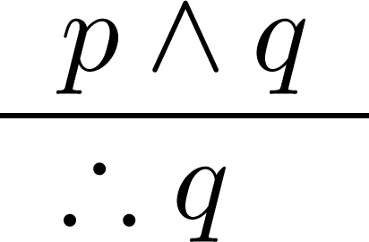
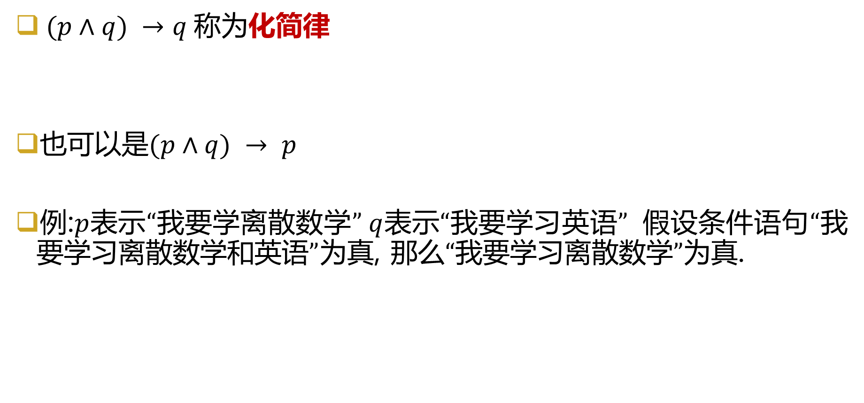
4.6.2 命题逻辑的推理规则6:化简律
$(p∧q) →q$称为化简律
也可以是$(p∧q) → p$
例:$p$表示$“$我要学离散数学$” q$表示$“$我要学习英语$”$ 假设条件语句$“$我要学习离散数学和$英语”$为真, 那么$“$我要学习离散数学$”$为真.

Slide 14
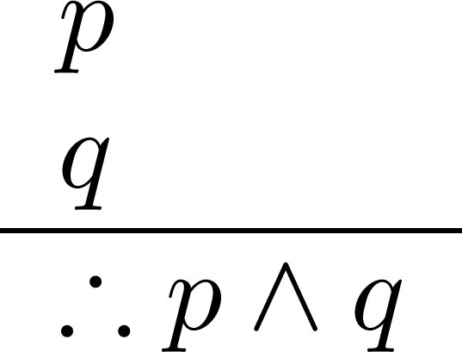
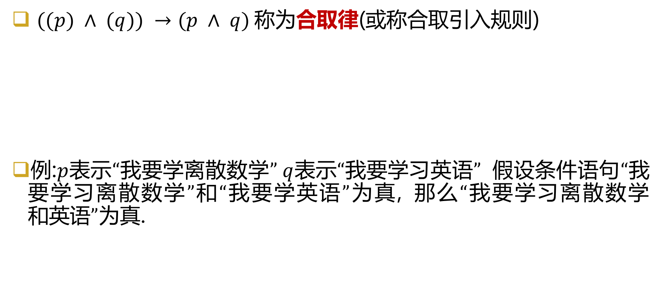
4.6.2 命题逻辑的推理规则7:合取律
$((p) ∧ (q)) →(p ∧ q)$称为合取律(或称合取引入规则)
例:$p$表示$“$我要学离散数学$” q$表示$“$我要学习英语$”$ 假设条件语句$“$我要学习离散数学$”$和$“$我要学英语$”$为真, 那么$“$我要学习离散数学$和英语”$为真.

Slide 15
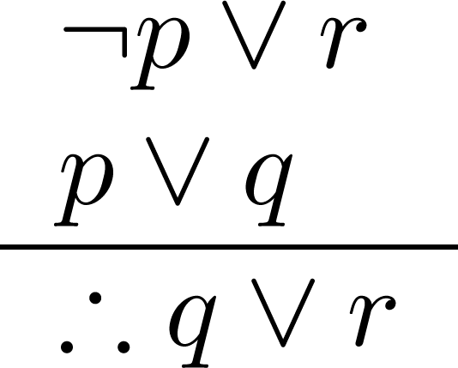
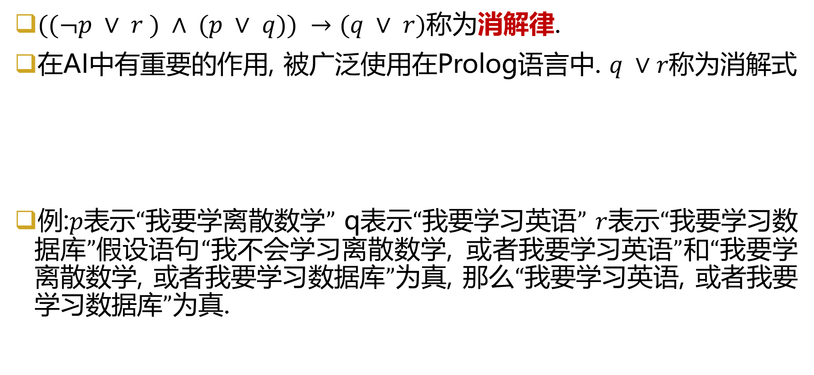
4.6.2 命题逻辑的推理规则8:消解律
$((¬p ∨ r ) ∧ (p ∨ q)) →(q ∨ r)$称为消解律.
在AI中有重要的作用, 被广泛使用在Prolog语言中. $q ∨r$称为消解式
例:$p$表示$“$我要学离散数学$”$ q表示$“$我要学习英语$”$ $r$表示$“$我要学习数据库$”$假设语句$“$我不会学习离散数学, 或者$我要学习英语”$和$“$我要学离散数学, 或者$我要学习数据库”$为真, 那么$“$我要学习英语, 或者我要学习数据库$”$为真.
Notes:
有点难的消解律。

Slide 16
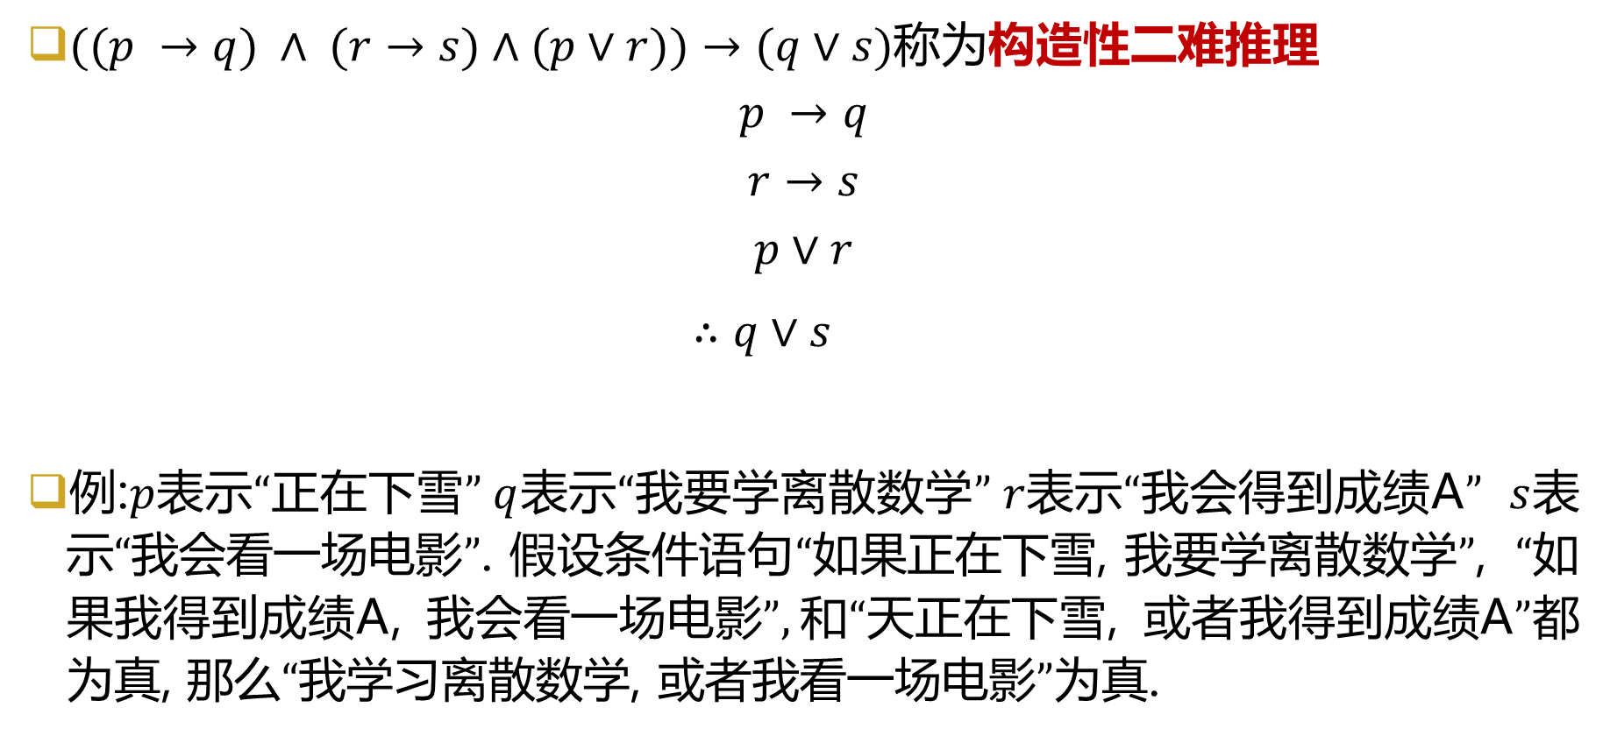
4.6.2 命题逻辑的推理规则9:构造性二难推理
$((p →q) ∧ (r→s)∧(p∨r))→(q∨s)$称为构造性二难推理
$$p →q$$
$$r→s$$
$$p∨r$$
$∴q∨s$
例:$p$表示$“$正在下雪$” q$表示$“$我要学离散数学$” r$表示$“$我会得到成绩A$”$ $s$表示$“$我会看一场电影$”$. 假设条件语句$“$如果正在下雪, 我要学离散数学$”$, $“$如果我得到成绩A, 我会看一场电影$”,$和$“$天正在下雪, 或者我得到成绩A$”$都为真, 那么$“$我学习离散数学, 或者我看一场电影$”$为真.

Slide 17
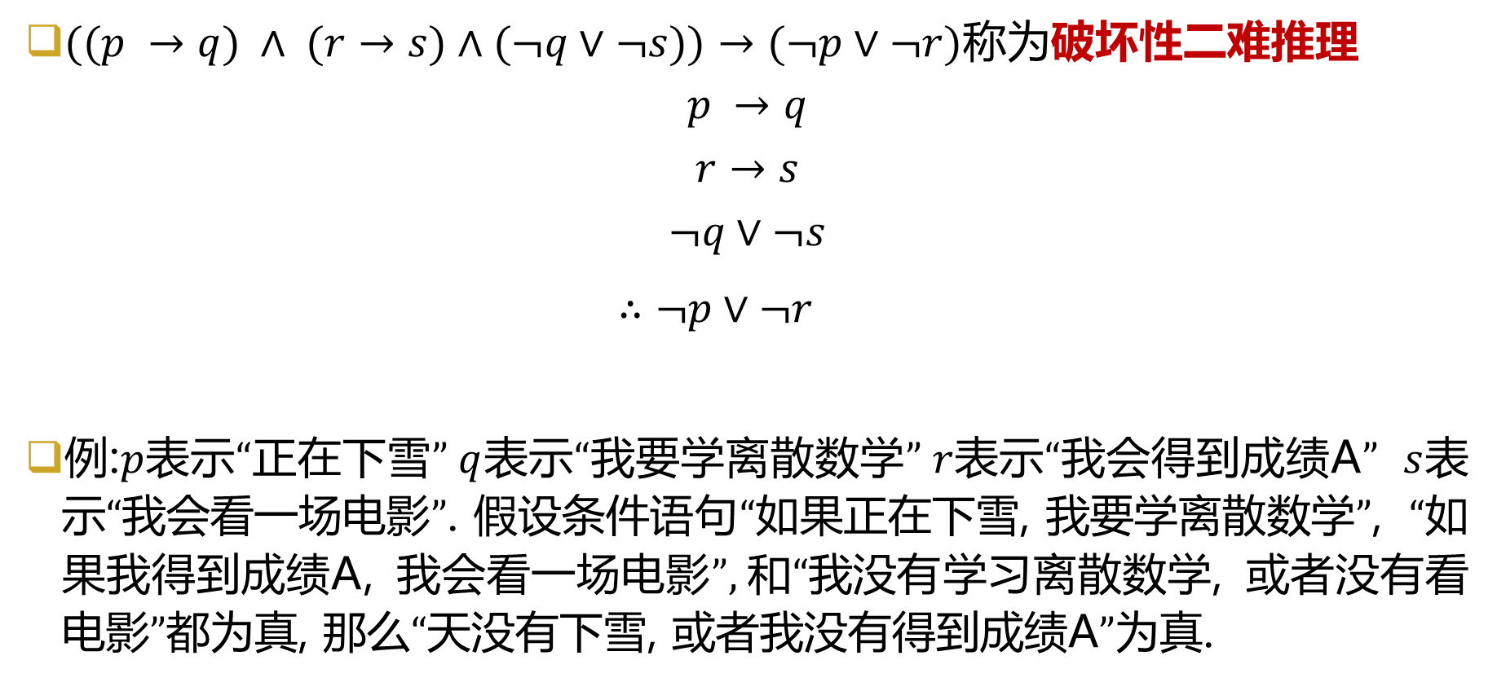
4.6.2 命题逻辑的推理规则10:破坏性二难推理
$((p →q) ∧ (r→s)∧(¬q∨¬s))→(¬p∨¬r)$称为破坏性二难推理
$$p →q$$
$$r→s$$
$$¬q∨¬s$$
$∴¬p∨¬r$
例:$p$表示$“$正在下雪$” q$表示$“$我要学离散数学$” r$表示$“$我会得到成绩A$”$ $s$表示$“$我会看一场电影$”$. 假设条件语句$“$如果正在下雪, 我要学离散数学$”$, $“$如果我得到成绩A, 我会看一场电影$”,$和$“我没有$学习离散数学, 或者没有看电影$”$都为真, 那么$“$天没有下雪, 或者我没有得到成绩A$”$为真.

Slide 18
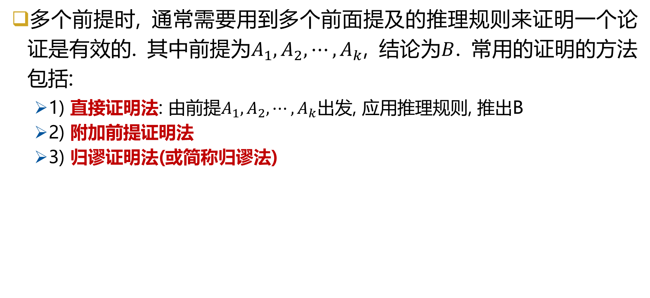
4.6.3 使用推理规则建立论证
多个前提时, 通常需要用到多个前面提及的推理规则来证明一个论证是有效的. 其中前提为$A_{1},A_{2},⋯, A_{k}$, 结论为$B$. 常用的证明的方法包括:
1) 直接证明法: 由前提$A_{1},A_{2},⋯, A_{k}$出发, 应用推理规则, 推出B
2) 附加前提证明法
3) 归谬证明法(或简称归谬法)

Slide 19
4.6.3 使用推理规则建立论证
例:大宋提刑官清水断油钱案. 某小伙偷肉铺老板钱反咬一口, 宋慈用清水找到铜钱主人. 如果钱不是从肉铺偷的, 放于水面就不会浮起油脂. 但该小偷的钱浮起了油脂. 请使用推理规则建立论证证明.
Notes:
课程思政

Slide 20
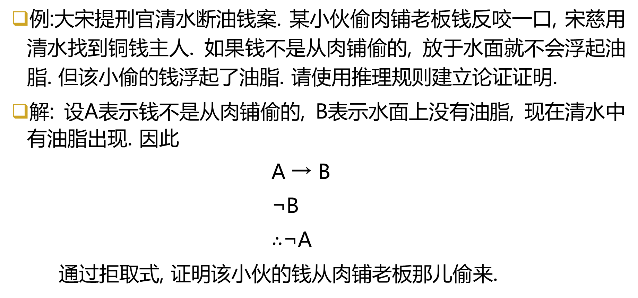
4.6.3 使用推理规则建立论证
例:大宋提刑官清水断油钱案. 某小伙偷肉铺老板钱反咬一口, 宋慈用清水找到铜钱主人. 如果钱不是从肉铺偷的, 放于水面就不会浮起油脂. 但该小偷的钱浮起了油脂. 请使用推理规则建立论证证明.
解: 设A表示钱不是从肉铺偷的, B表示水面上没有油脂, 现在清水中有油脂出现. 因此
A → B
¬B
$∴$¬A
通过拒取式, 证明该小伙的钱从肉铺老板那儿偷来.

Slide 21
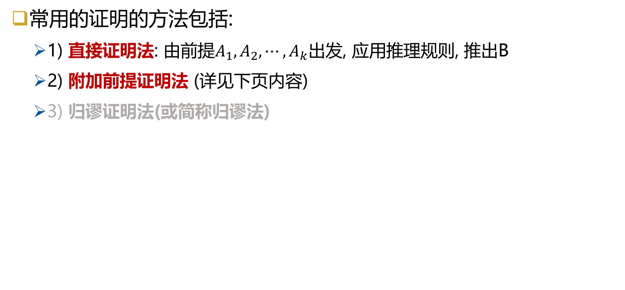
4.6.3 构造证明法-附加前提证明法
常用的证明的方法包括:
1) 直接证明法: 由前提$A_{1},A_{2},⋯, A_{k}$出发, 应用推理规则, 推出B
2) 附加前提证明法 (详见下页内容)
3) 归谬证明法(或简称归谬法)
Notes:
前面的例题就是直接证明法去实现的

Slide 22
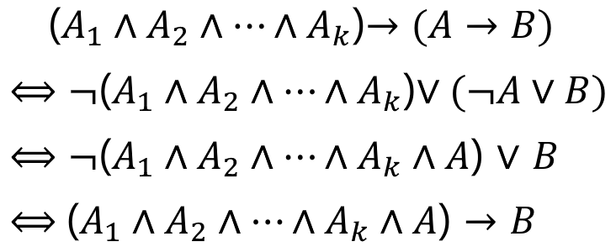
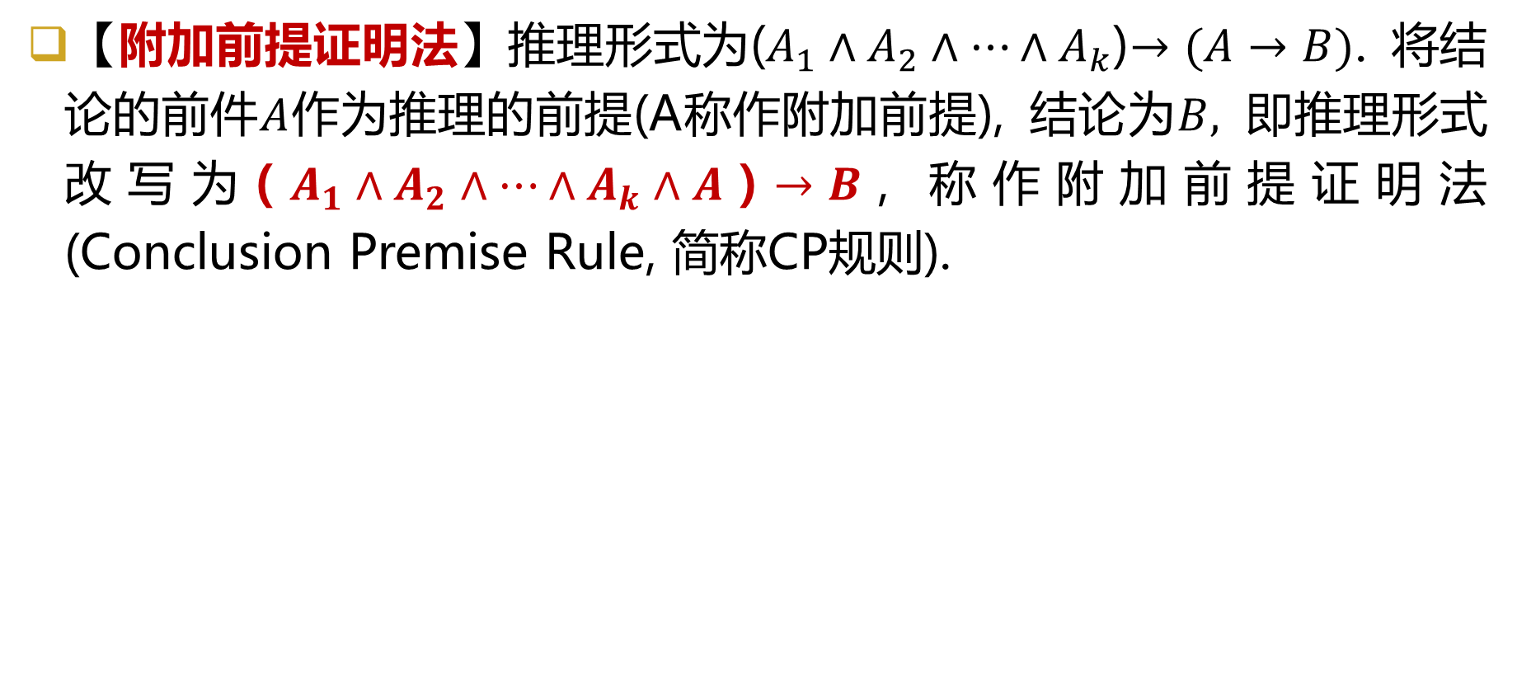
4.6.3 构造证明法-附加前提证明法
【附加前提证明法】推理形式为($A_{1}∧A_{2}∧⋯∧A_{k}$)$→(A→B)$. 将结论的前件$A$作为推理的前提(A称作附加前提), 结论为$B,$ 即推理形式改写为($A_{1}∧A_{2}∧⋯∧A_{k}∧A$)$→B$, 称作附加前提证明法 (Conclusion Premise Rule, 简称CP规则).
Notes:
前面的例题就是直接证明法去实现的

Slide 23
4.6.3 构造证明法-附加前提证明法
例:根据以下前提(前三行), 用推理规则建立论证, 证明结论(第四行):
“如果小张和小王去看电影, 则小李也去看电影.”
“小赵不去看电影, 或小张去看电影.”
“小王去看电影.”
“如果小赵去看电影, 那么小李也去看电影.”

Slide 24
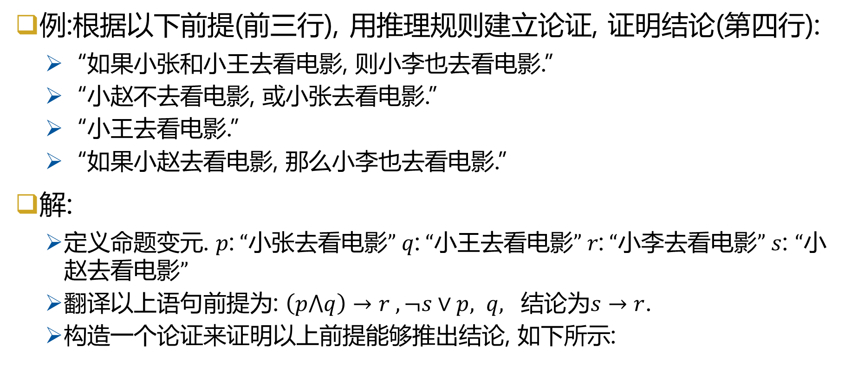
4.6.3 构造证明法-附加前提证明法
例:根据以下前提(前三行), 用推理规则建立论证, 证明结论(第四行):
“如果小张和小王去看电影, 则小李也去看电影.”
“小赵不去看电影, 或小张去看电影.”
“小王去看电影.”
“如果小赵去看电影, 那么小李也去看电影.”
解:
定义命题变元. $p$:$“$小张去看电影$” q$:$“$小王去看电影$” r$:$“$小李去看电影$” s$: $“$小赵去看电影$”$
翻译以上语句前提为: $\left(p⋀q\right)→r , ¬s∨p, q, 结论$为$s→r$.
构造一个论证来证明以上前提能够推出结论, 如下所示:

Slide 25
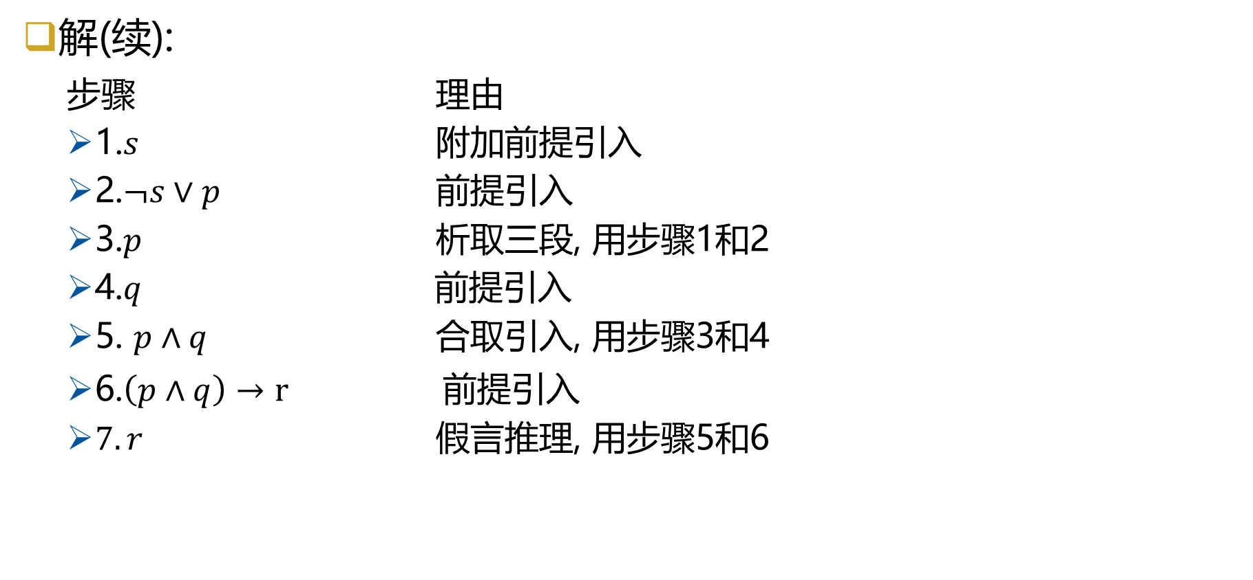
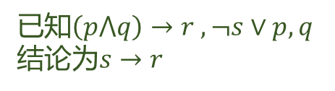
4.6.3 构造证明法-附加前提证明法
已知$\left(p⋀q\right)→r , ¬s∨p,q$
结论为$s→r$
解(续):
步骤 理由
1.$s$ 附加前提引入
2.$¬s∨p$ 前提引入
3.$p$ 析取三段, 用步骤1和2
4.$q$ 前提引入
5. $p∧q$ 合取引入, 用步骤3和4
6.$\left(p∧q\right)→r \text{前提引入}$
$7.r$ 假言推理, 用步骤5和6

Slide 26
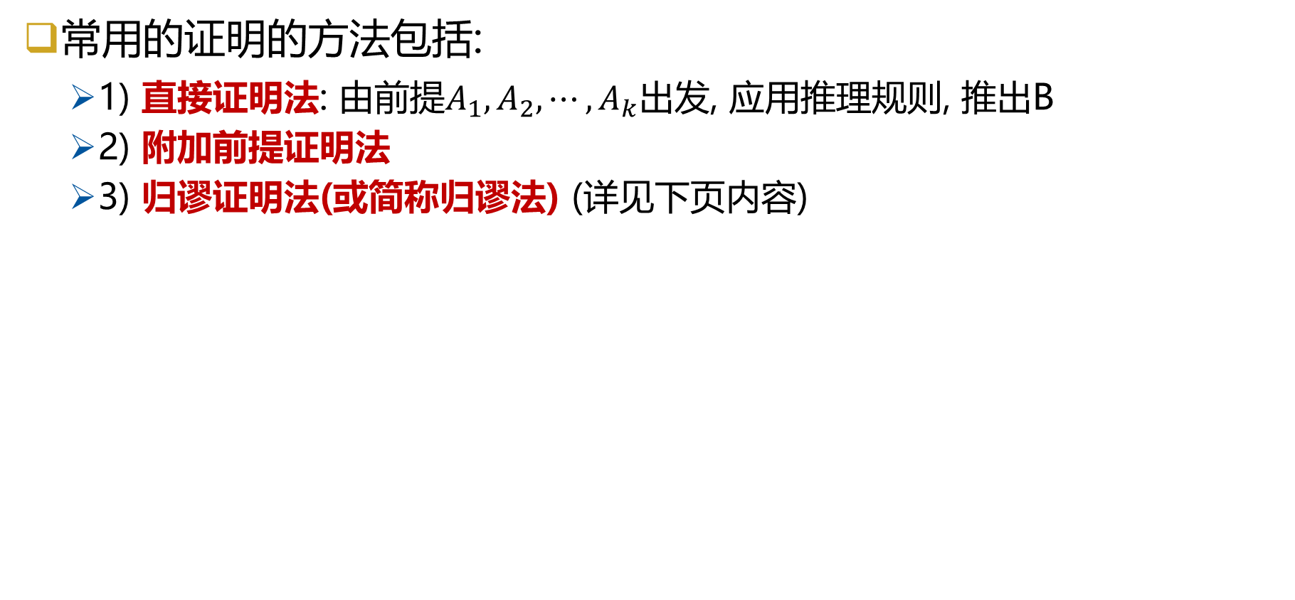
4.6.3 构造证明法-归谬法
常用的证明的方法包括:
1) 直接证明法: 由前提$A_{1},A_{2},⋯, A_{k}$出发, 应用推理规则, 推出B
2) 附加前提证明法
3) 归谬证明法(或简称归谬法) (详见下页内容)

Slide 27
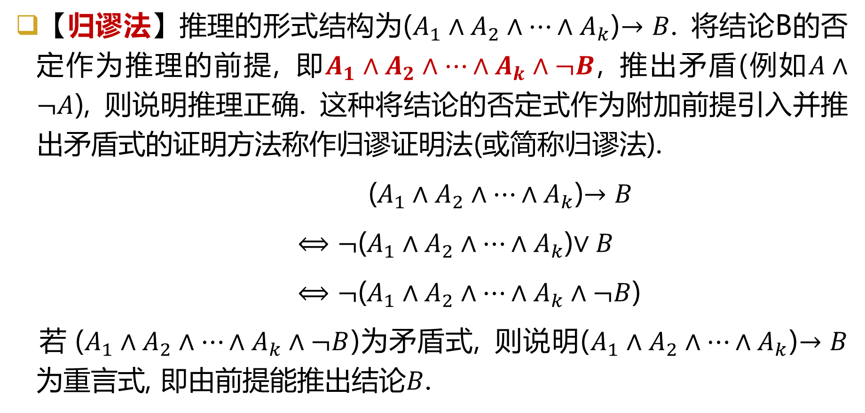
4.6.3 构造证明法-归谬法
【归谬法】推理的形式结构为($A_{1}∧A_{2}∧⋯∧A_{k}$)$→B$. 将结论B的否定作为推理的前提, 即$A_{1}∧A_{2}∧⋯∧A_{k}∧¬B$, 推出矛盾(例如$A∧¬A$), 则说明推理正确. 这种将结论的否定式作为附加前提引入并推出矛盾式的证明方法称作归谬证明法(或简称归谬法).
($A_{1}∧A_{2}∧⋯∧A_{k}$)$→B$
$⟺¬$($A_{1}∧A_{2}∧⋯∧A_{k}$)$∨B$
$⟺¬$($A_{1}∧A_{2}∧⋯∧A_{k}∧¬B$)
若 ($A_{1}∧A_{2}∧⋯∧A_{k}∧¬B$)为矛盾式, 则说明($A_{1}∧A_{2}∧⋯∧A_{k}$)$→B$为重言式, 即由前提能推出结论$B$.

Slide 28
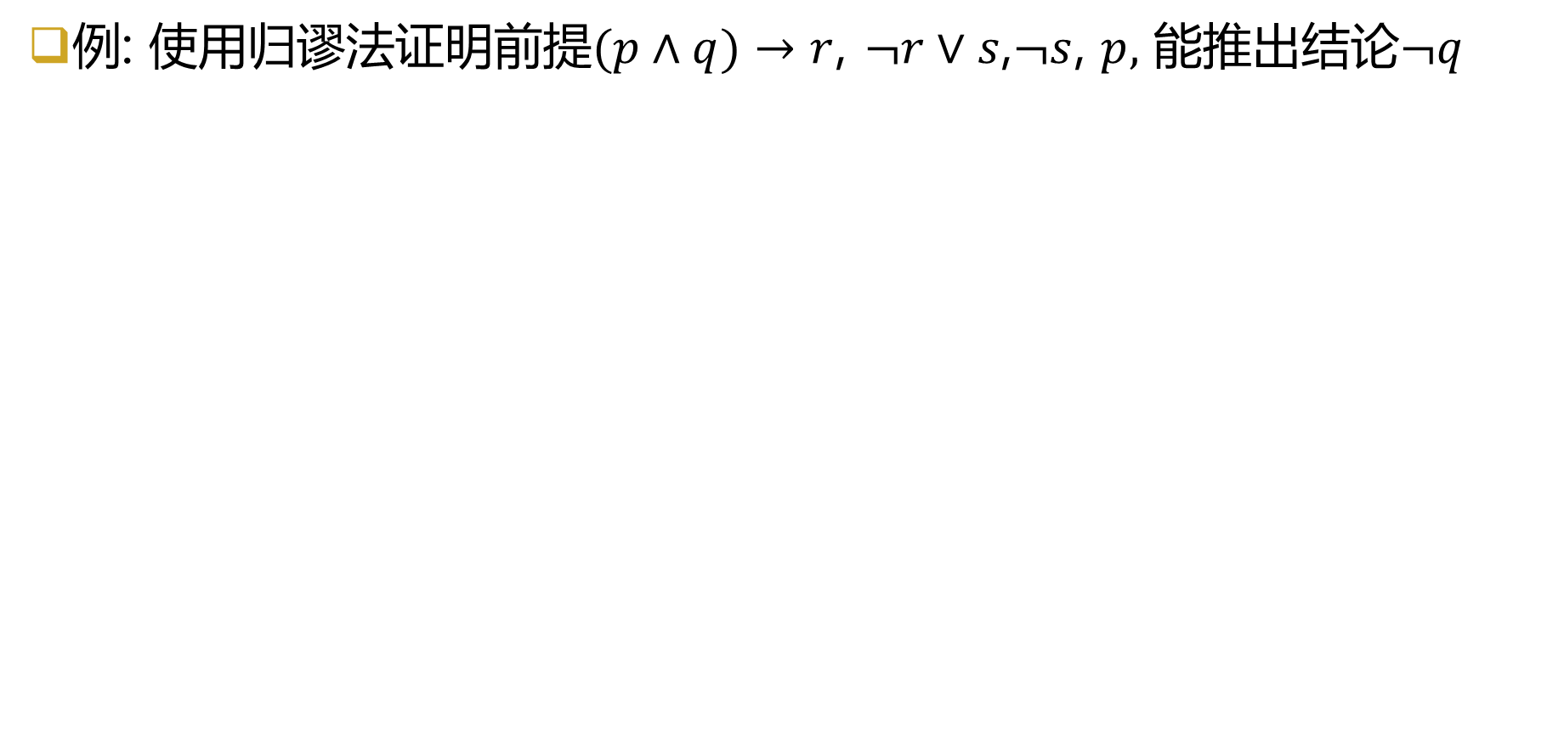
4.6.3 构造证明法-归谬法
例: 使用归谬法证明前提$(p∧q)→r$, $¬r∨s$,$¬s$, $p,$ 能推出结论$¬q$

Slide 29
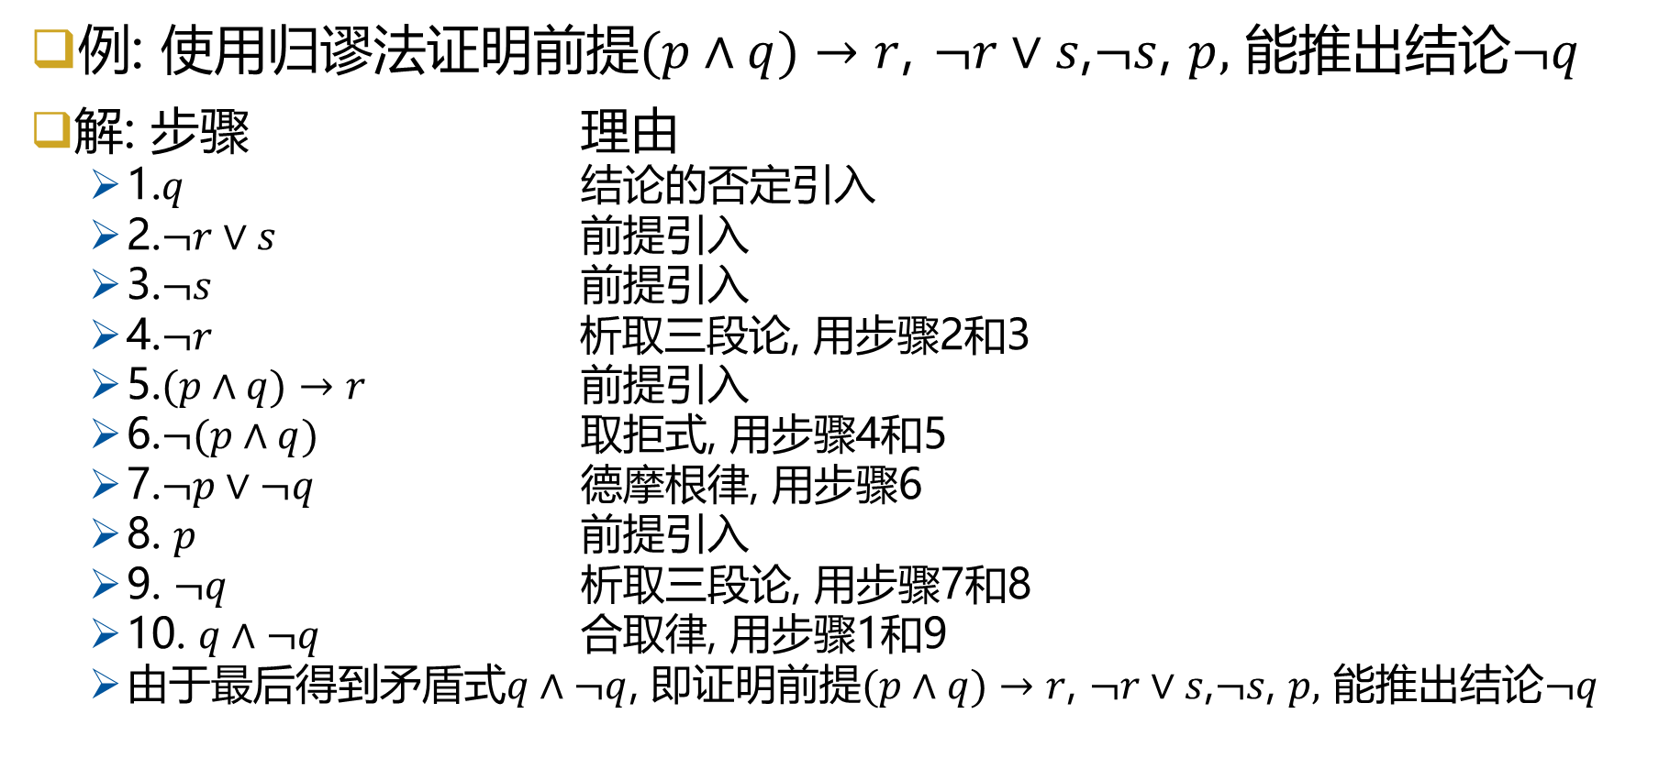
4.6.3 构造证明法-归谬法
例: 使用归谬法证明前提$(p∧q)→r$, $¬r∨s$,$¬s$, $p,$ 能推出结论$¬q$
解: 步骤 理由
1.$q$ 结论的否定引入
2.$¬r∨s$ 前提引入
3.$¬s$ 前提引入
4.$¬r$ 析取三段论, 用步骤2和3
5.$(p∧q)→r$ 前提引入
6.$¬(p∧q)$ 取拒式, 用步骤4和5
7.$¬p∨¬q$ 德摩根律, 用步骤6
8. $p$ 前提引入
9. $¬q$ 析取三段论, 用步骤7和8
10. $q∧¬q$ 合取律, 用步骤1和9
由于最后得到矛盾式$q∧¬q$, 即证明前提$(p∧q)→r$, $¬r∨s$,$¬s$, $p,$ 能推出结论$¬q$

Slide 30
4.6.4 量化命题的推理
推理规则包括:
1, 命题逻辑的推理规则 (前面已讲解)
2, 量化命题的推理规则 (备注: 本小节内容)
我们现在开始量化命题的推理规则

Slide 31
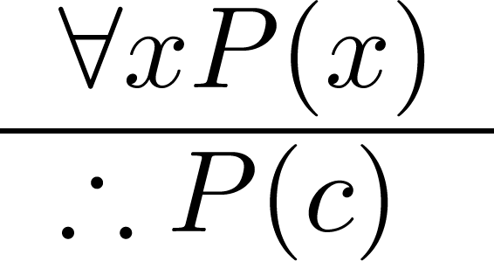
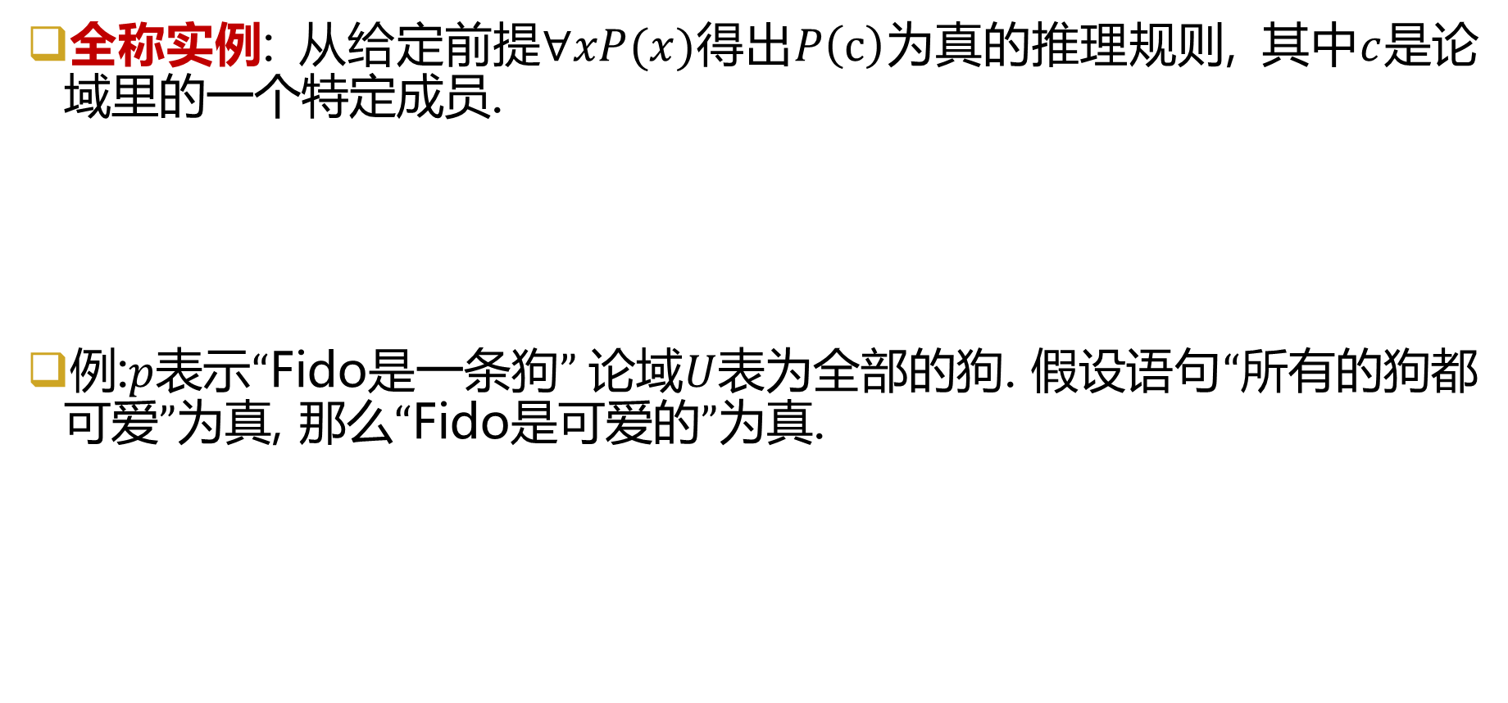
4.6.4 量化命题的推理规则1:全称实例
全称实例: 从给定前提$∀xP(x)$得出$P\left(c\right)$为真的推理规则, 其中$c$是论域里的一个特定成员.
例:$p$表示$“$Fido是一条狗$”$论域$U$表为全部的狗. 假设语句$“$所有的狗都可爱$”$为真, 那么$“$Fido是可爱的$”$为真.

Slide 32
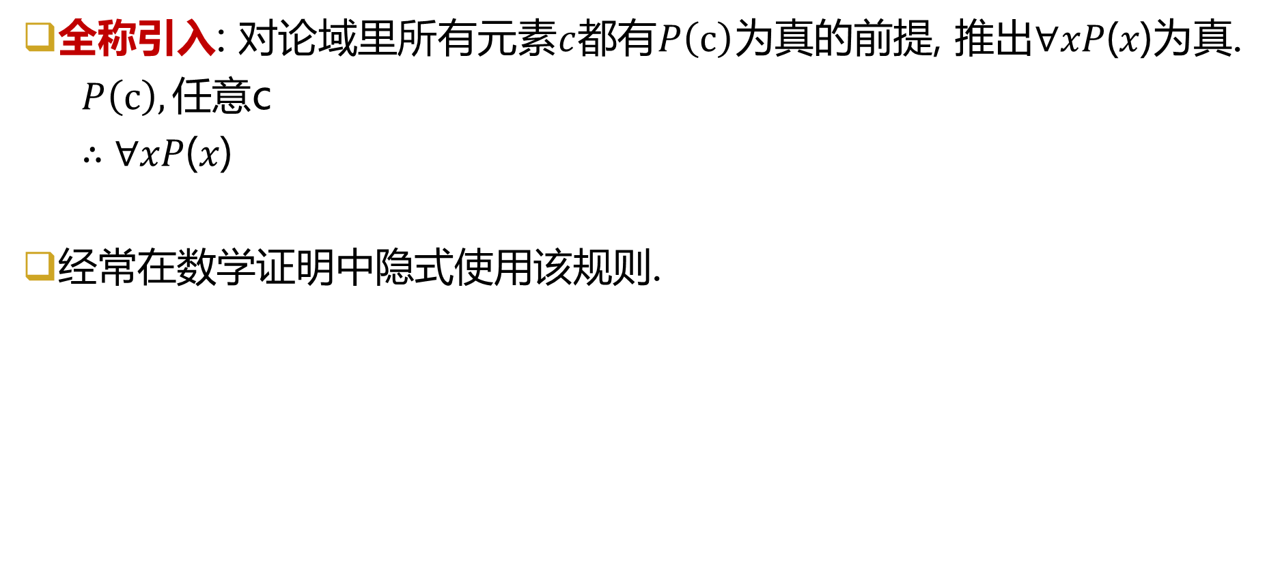
4.6.4 量化命题的推理规则2:全称引入
全称引入: 对论域里所有元素$c$都有$P\left(c\right)$为真的前提, 推出∀𝑥𝑃(𝑥)为真.
$P\left(c\right), 任意$c
$∴\text{∀}\text{xP}\text{(}\text{x}\text{)}$
经常在数学证明中隐式使用该规则.

Slide 33

4.6.4 量化命题的推理规则3:存在实例
存在实例: 如果我们知道$∃\text{xP}\text{(}\text{x}\text{)}$为真, 得出在论域中存在一个元素$c$使得$\text{P}\text{(}c\text{)}$为真.
$∃\text{xP}\text{(}\text{x}\text{)}$
$∴\text{P}\text{(}\text{c}\text{)}$, 对某个元素
例:假设条件语句$“$有人在课程考试中获得成绩A$”$为真, 那么$“$如果$我们把他叫做a, 我们可以说a获得成绩A”$.

Slide 34
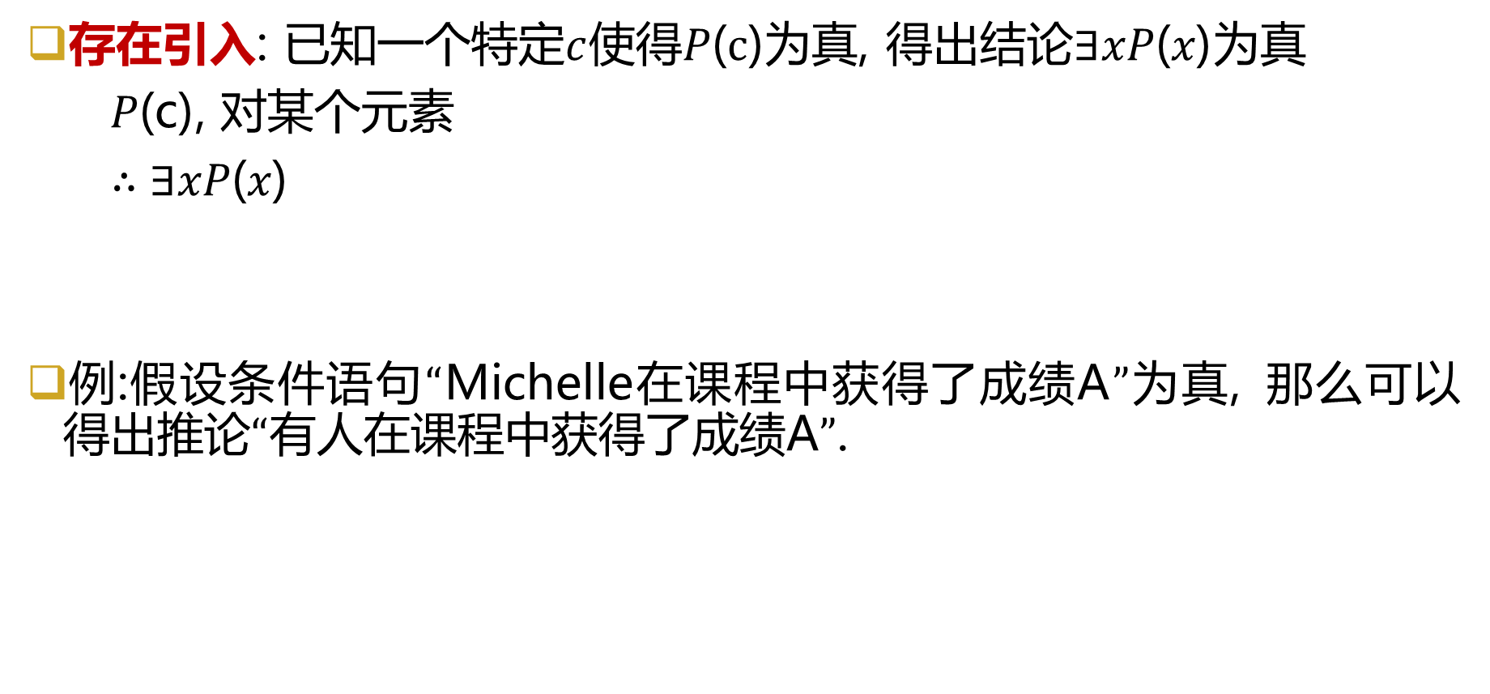
4.6.4 量化命题的推理规则4:存在引入
存在引入: 已知一个特定$c$使得$\text{P}\text{(}c\text{)}$为真, 得出$结论∃\text{xP}\text{(}\text{x}\text{)}$为真
$\text{P}\text{(}\text{c}\text{)}$, 对某个元素
$∴∃\text{xP}\text{(}\text{x}\text{)}$
例:假设条件语句$“$Michelle在课程中获得了成绩A$”$为真, 那么可以$得出推论“$有人在课程中获得了成绩A$”$.

Slide 35
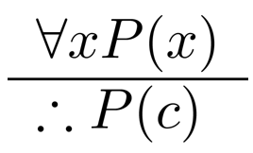
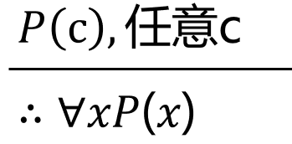
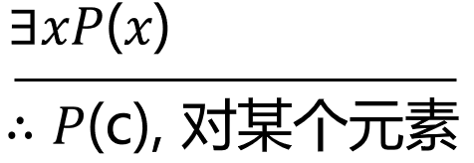
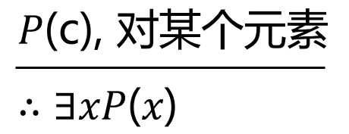
4.6.4 量化命题的推理规则
量化命题推理规则总结:
推理规则 | 名称
 | 全称实例
 | 全称引入
 | 存在实例
 | 存在引入

Slide 36

4.6.4 命题和量化命题的推理规则的组合使用
例: 使用推理规则证明$“$约翰史密斯有两条腿$”$是以下前提的结论:$“$每个人都有两条腿$” “$约翰史密斯是个人$”$

Slide 37
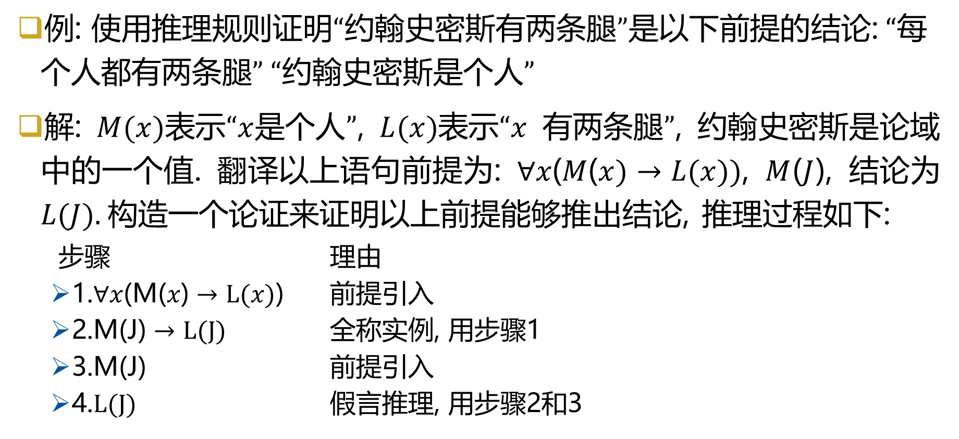
4.6.4 命题和量化命题的推理规则的组合使用
例: 使用推理规则证明$“$约翰史密斯有两条腿$”$是以下前提的结论:$“$每个人都有两条腿$” “$约翰史密斯是个人$”$
解: $M(x)$表示$“x$是个人$”$, $L(x)$表示$“x$ 有两条腿$”$, 约翰史密斯是论域中的一个值. 翻译以上语句前提为: $\text{∀}\text{x}\text{(}M\text{(}x)→L(x))$, $M$($J$), 结论为$L(J).$构造一个论证来证明以上前提能够推出结论, 推理过程如下:
步骤 理由
1.$\text{∀}\text{x}\text{(}\text{M}\text{(}\text{x}\text{)}→\text{L}\text{(}\text{x}\text{)}\text{)}$ 前提引入
2.$\text{M}\text{(}\text{J}\text{)}→\text{L}\text{(}\text{J}\text{)}$ 全称实例, 用步骤1
3.$\text{M}\text{(}\text{J}\text{)}$ 前提引入
4.$\text{L}\text{(}\text{J}\text{)}$ 假言推理, 用步骤2和3
备注: 其实可以组合使用

Slide 38
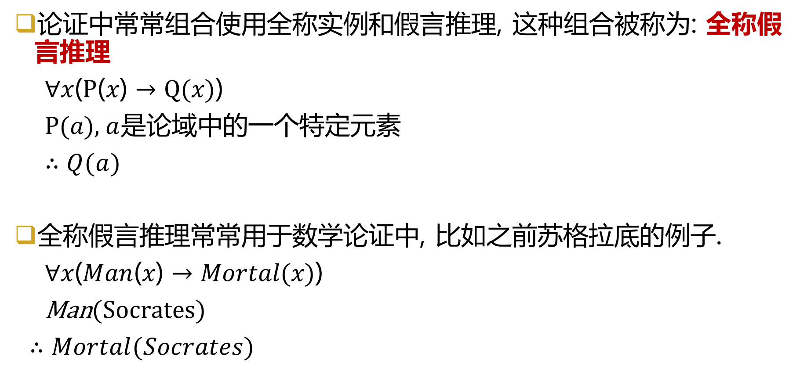
4.6.4 命题和量化命题的推理规则的组合使用
论证中常常组合使用全称实例和假言推理, 这种组合被称为: 全称假言推理
$\text{∀}\text{x}\text{(}P\text{(}\text{x}\text{)}→Q\text{(}\text{x}\text{)}\text{)}$
$\text{P}\text{(}a\text{)}\text{, }a$是论域中的一个特定元素
$∴Q(a)$
全称假言推理常常用于数学论证中, 比如之前苏格拉底的例子.
$\text{∀}\text{x}\text{(}Man\text{(}\text{x}\text{)}→Mortal\text{(}\text{x}\text{)}\text{)}$
$\text{Man}\text{(}Socrates\text{) }$
$∴Mortal(Socrates)$

Slide 39
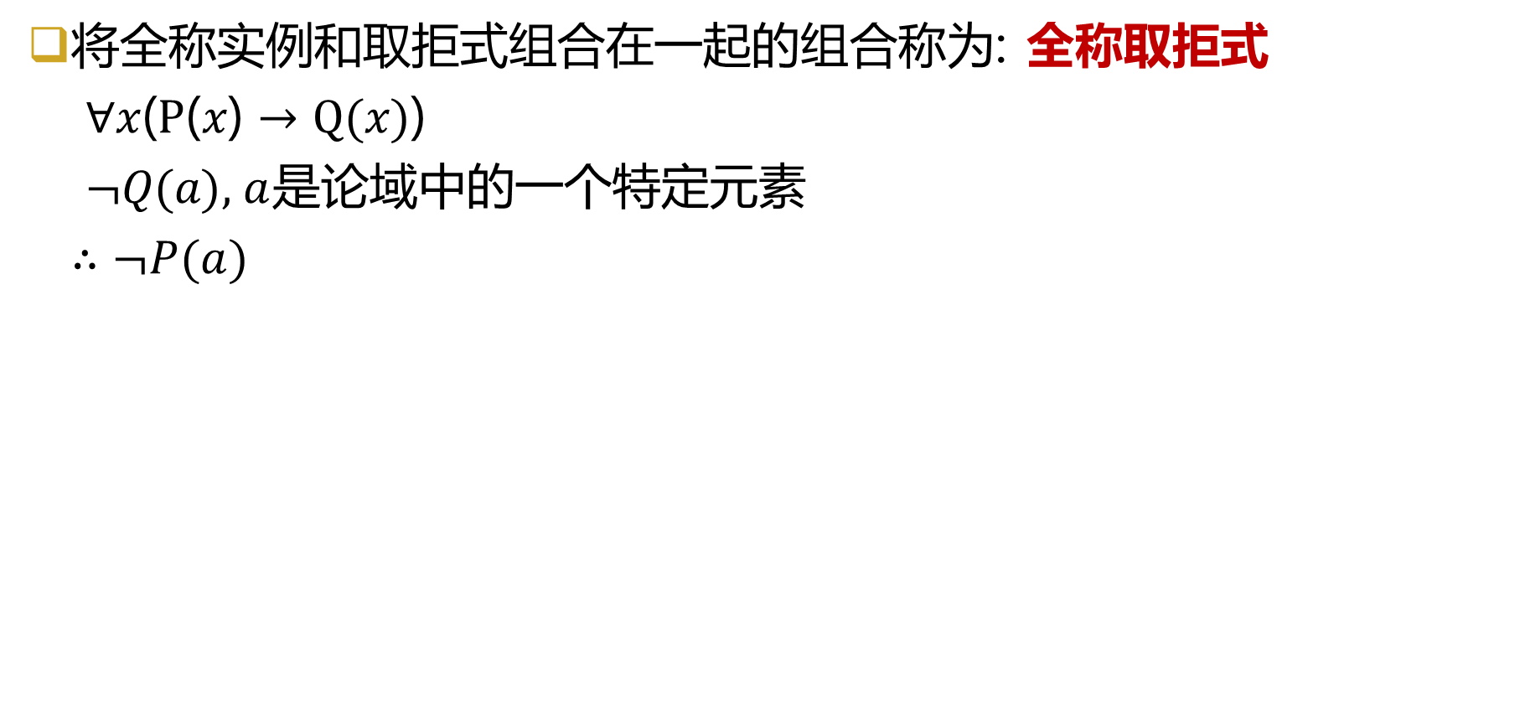
4.6.4 命题和量化命题的推理规则的组合使用
将全称实例和取拒式组合在一起的组合称为: 全称取拒式
$\text{∀}\text{x}\text{(}P\text{(}\text{x}\text{)}→Q\text{(}\text{x}\text{)}\text{)}$
$¬Q\text{(}a\text{)}\text{, }a$是论域中的一个特定元素
$∴¬P(a)$

Slide 40
4.6.5 推理规则综合应用
例: 公安人员审查了一起重大珠宝盗窃案, 已获得以下线索：
（1）张三或者李四盗窃了珠宝;
（2）若李四的证词正确, 则商店午夜时灯管未灭;
（3）若张三盗窃了珠宝, 则作案时间不可能发生在午夜前;
（4）若李四的证词不正确, 则作案时间发生在午夜前;
（5）午夜时商店的灯光灭了.
请问张三和李四谁该受到法律的制裁？
Notes:
课程思政

Slide 41
4.6.5 推理规则综合应用
例: 公安人员审查了一起重大珠宝盗窃案, 已获得以下线索：
（1）张三或者李四盗窃了珠宝;
（2）若李四的证词正确, 则商店午夜时灯管未灭;
（3）若张三盗窃了珠宝, 则作案时间不可能发生在午夜前;
（4）若李四的证词不正确, 则作案时间发生在午夜前;
（5）午夜时商店的灯光灭了.
请问张三和李四谁该受到法律的制裁？
解:李四是盗窃犯. 设A:张三盗窃珠宝; B: 李四盗窃珠宝; C:李四的证词正确; D:商店午夜时灯管未灭; E:作案时间发生在午夜前. 符号化为(A ∨ B)∧(C → D)∧(A → ¬E)∧(¬C → E)∧¬D, 推理得到结论A或B.

Slide 42
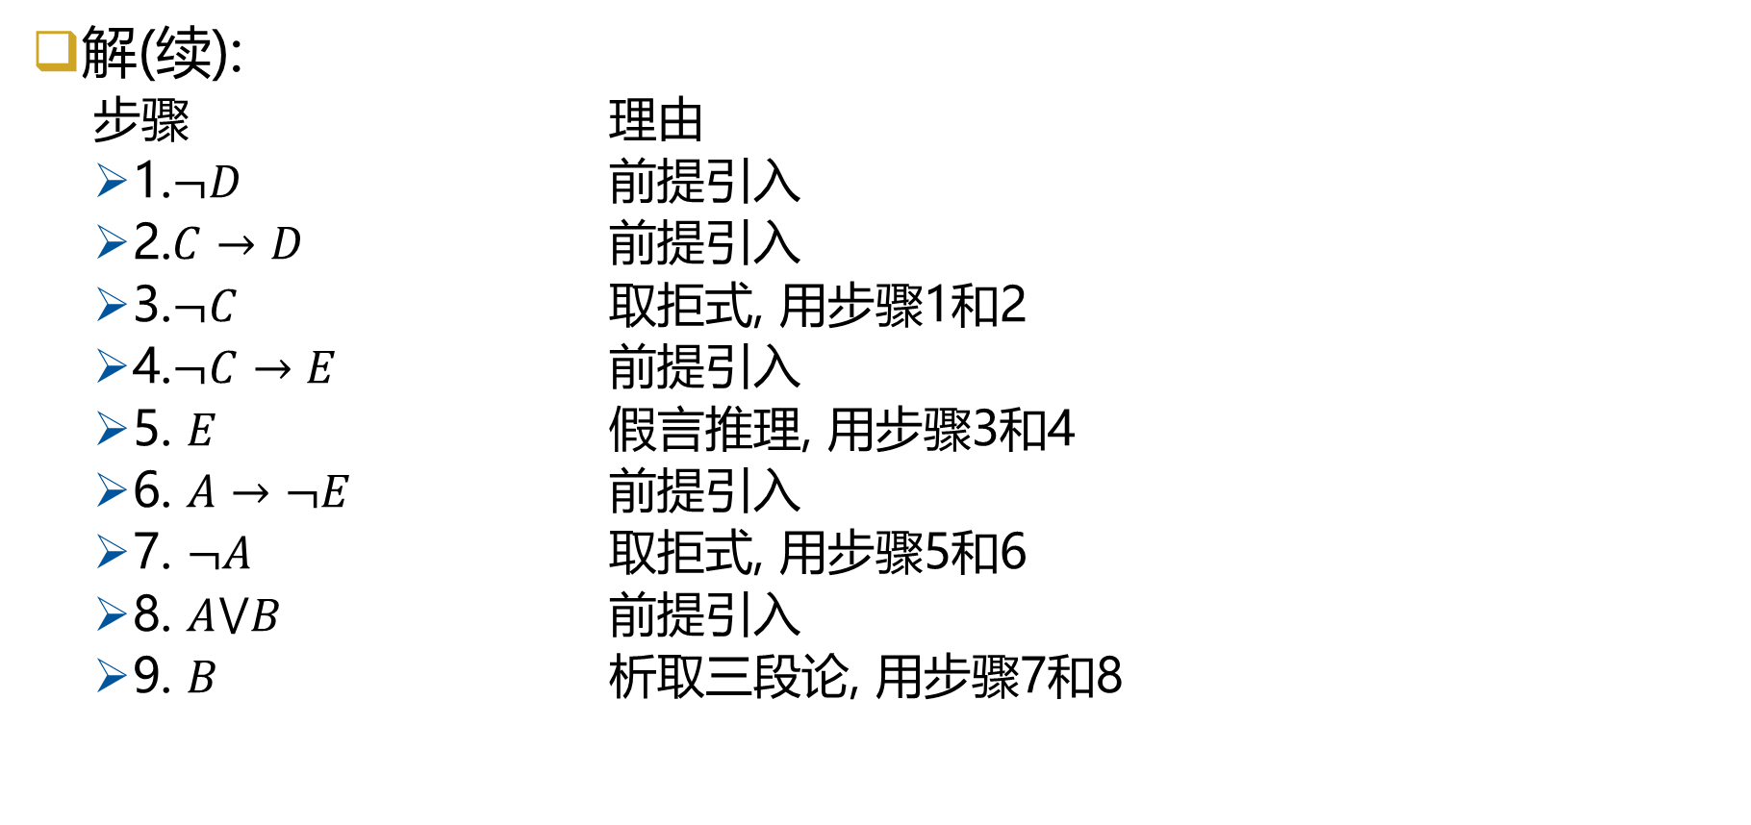
4.6.5 推理规则综合应用
已知(A ∨ B)∧(C → D)∧(A → ¬E)∧(¬C → E)∧ ¬D
得到A或者B
解(续):
步骤 理由
1.$¬D$ 前提引入
2.$C→D$ 前提引入
3.$¬C$ 取拒式, 用步骤1和2
4.$¬C→E$ 前提引入
5. $E$ 假言推理, 用步骤3和4
6. $A→¬E$ 前提引入
7. $¬A$ 取拒式, 用步骤5和6
8. $A⋁B$ 前提引入
9. $B$ 析取三段论, 用步骤7和8

Slide 43
第4.6节 推理规则总结
1、命题逻辑的推理规则
假言推理、取拒式、假言三段论、析取三段论、附加律、化简律、合取律、消解律、构造性二难推理、破坏性二难推理
2、使用推理规则建立论证
直接证明法
附加前提证明法
归谬法
3、量化命题的推理规则
全称实例、全称引入、存在实例、存在引入、全称假言推理、全称取拒式

Slide 44
第4.7节 证明导论 Section 4.7: Introduction to Proofs

Slide 45

目录
1
直接证明法
2
间接证明法:反证法
知识要点
间接证明法:归谬证明法
3

Slide 46
4.7.1 数学证明
证明是建立数学语句真实性的有效论证.
在数学, 计算机等学科中, 非形式化证明被经常使用.
证明过程中通常使用多个推理规则.
推理规则可能隐式地被使用.
更容易理解和向他人解释.
证明有许多实际应用, 例如:
验证计算机程序是否正确
确定操作系统是安全的
使编写的程序能够在人工智能中做出推论
表明系统规范是一致的

Slide 47
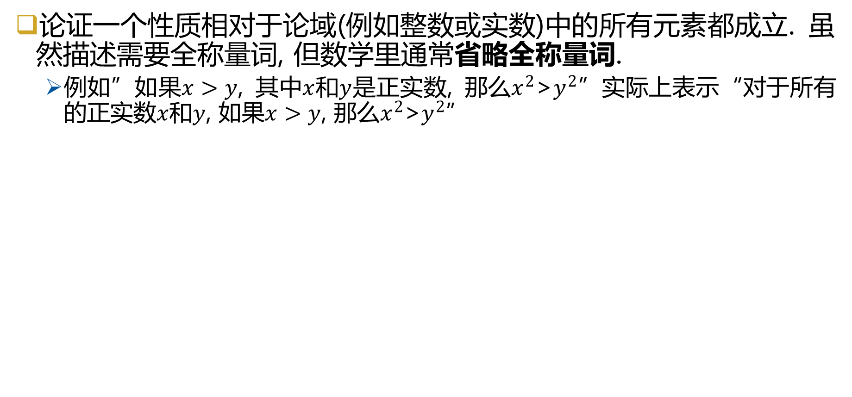
4.7.1 数学证明
论证一个性质相对于论域(例如整数或实数)中的所有元素都成立. 虽然描述需要全称量词, 但数学里通常省略全称量词.
例如”如果$x>y$, 其中$x$和$y$是正实数, 那么$x^{2}$>$y^{2}$”实际上表示“对于所有的正实数$x$和$y$, 如果$x>y$, 那么$x^{2}$>$y^{2}$”

Slide 48
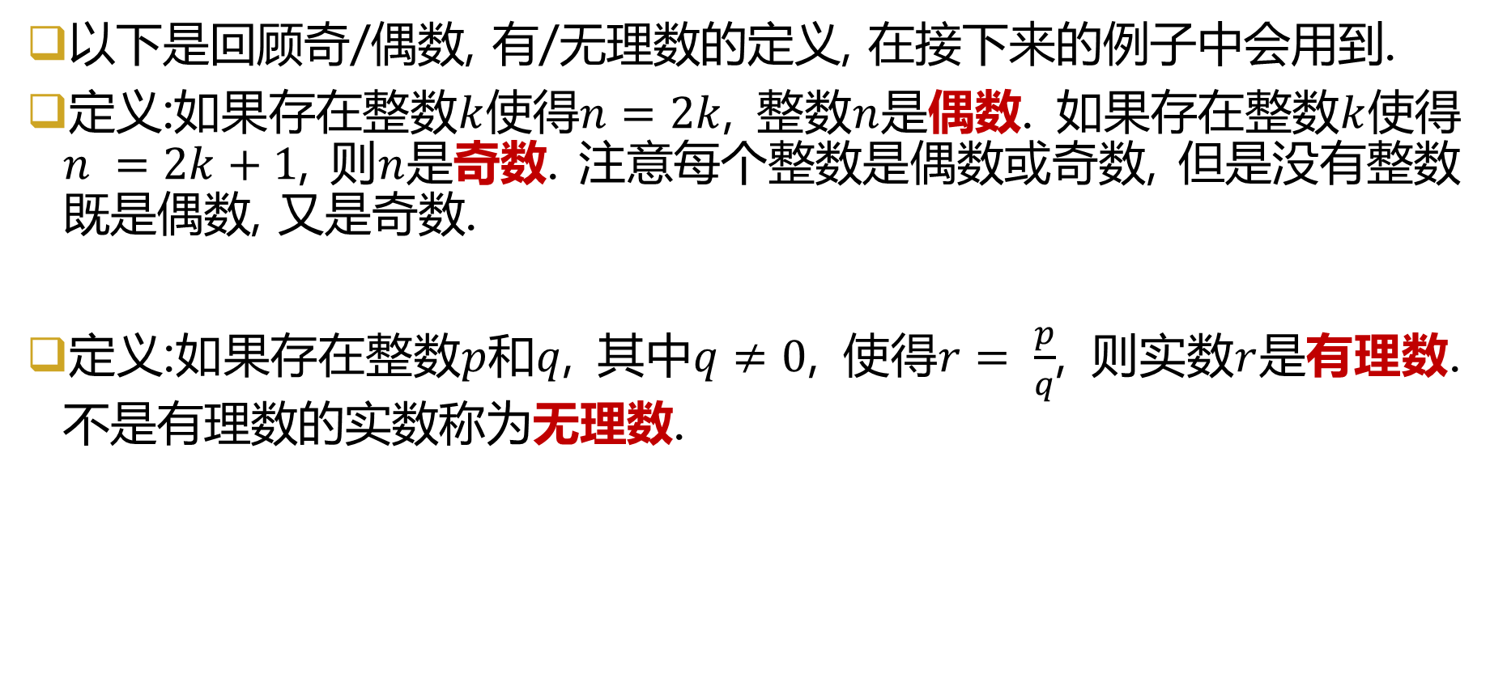
4.7.1 奇/偶数, 有/无理数的定义回顾
以下是回顾奇/偶数, 有/无理数的定义, 在接下来的例子中会用到.
定义:如果存在整数$k$使得$n=2k$, 整数$n$是偶数. 如果存在整数$k$使得$n =2k+1$, 则$n$是奇数. 注意每个整数是偶数或奇数, 但是没有整数既是偶数, 又是奇数.
定义:如果存在整数$p$和$q$, 其中$q≠0$, 使得$r= \frac{p}{q}$, 则实数$r$是有理数. 不是有理数的实数称为无理数.

Slide 49
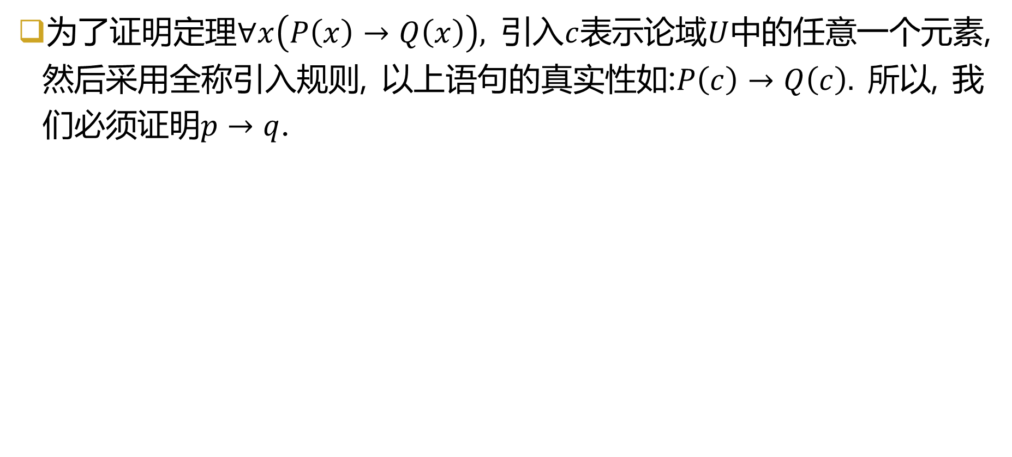
4.7.2 证明条件语句: p → q
为了证明定理$∀x\left(P\left(x\right)→Q\left(x\right)\right),$ 引入$c$表示论域$U$中的任意一个元素,然后采用全称引入规则, 以上语句的真实性如:$P\left(c\right)→Q\left(c\right).$ 所以, 我们必须证明$p→q$.

Slide 50

4.7.2 直接证明法证明条件语句: p → q
立储风波:
《明朝那些事儿》: 朱棣问“你认为该立谁？”解缙答“世子(朱高炽)仁厚, 当为太子.”朱棣不说话. 解缙再答“好圣孙!”朱棣笑了, 解缙也笑了, 事情就此定局.
直接证明法:
第一步, 假设$p$为真;
第二步, 用推理规则构造；
第三步, 表明$q$也必须为真.
Notes:
朱棣di，圣孙朱瞻基

Slide 51

4.7.2 直接证明法证明条件语句: p → q
例: 使用直接证明法证明“如果$n$是一个奇数, 那么$n^{2}$是奇数.”
解:
假设$n$是奇数. 那么存在整数$k$, $n=2k+1$.
公式两边取平方可以得到$n^{2}$=${(2k+1)}^{2}$= ${4k}^{2}$+$4k+1$= $2({2k}^{2}+2k)+ 1=2r+1$, 其中$r$为整数, $r$=${2k}^{2}+2k$. 根据奇数的定义, $n^{2}$是奇数.
因此, 我们证明$n$是奇数, 那么$n^{2}$也是奇数.

Slide 52

4.7.2 直接证明法证明条件语句: p → q
例: 证明两个有理数的和是有理数.
解: 假设$r$和$s$是两个有理数. 那么必须有整数$p, q$和$t, u$满足:
$$r=\frac{p}{q}, s=\frac{t}{u}, u≠0,q≠0$$
那么可得$r$和$s$的和为
$$r+s=\frac{p}{q}+\frac{t}{u}=\frac{pu+qt}{qu}=\frac{v}{w}, v=pu+qt, w=qu≠0$$
根据有理数的定义，可知$r$和$s$的和也是有理数.

Slide 53

4.7.3 反证法证明条件语句: p → q
优孟马谏:
楚庄王之时,有所爱马,衣以文绣,置之华屋之下,席以露床,啖以枣脯.马病肥死,使群臣丧之,欲以棺椁大夫礼葬之.左右争之,以为不可.王下令曰: $“$有敢以马谏者,罪至死$”$ 优孟闻之,入殿门.仰天大哭.王惊而问其故.优孟曰:$“$马者王之所爱也,以楚国堂堂之大,何求不得,而以大夫礼葬之,薄.请以人君礼葬之$”$王曰: $“$何如$”$对曰:$“$臣请以雕玉为棺,文梓为椁,齐、赵陪位于前,韩、魏翼卫其后,庙食太牢,奉以万户之邑.诸侯闻之,皆知大王贱人而贵马也$”$王曰:$“$寡人之过一至此乎!为之奈何?$”$优孟曰:$“$请为大王六畜葬之.以垅灶为椁,铜历为棺,赍以姜枣,荐以木兰,祭以粮稻,衣以火光,葬之于人腹肠$”$于是王乃使以马属太官,无令天下久闻也.
有时直接证明法会走向死胡同. 不采用直接证明法, 即不从前提开始,以结论结束来证明的方法叫做间接证明法. 其中, 一类非常有用的间接证明法称为反证法.
反证法: 假设$¬q$为真, 然后证明$¬p$为真. 如果我们证明了$¬q → ¬p$, 那么相当于我们证明了$p → q$.
备注: $p → q≡$ $¬q → ¬p,$ 条件语句和它的逆否命题是逻辑等价.
Notes:
优孟谏楚庄王葬马的故事。
意欲向楚庄王论证论题：“不该用重礼葬马”。为了论证这个论题，他先提出一个反论题：“该用重礼葬马”。从这一反论题引出的判断是：各诸侯都知道“大王贱人而贵马”。而这种结果对楚庄王来说是十分危险的，所以这个反论题为假。既然“该用重礼葬马为假”，那么“不该用重礼葬马”就为真的了。
条件语句和它的逆否命题是一样的。

Slide 54

4.7.3 反证法证明条件语句: p → q
例: 证明如果$n$是整数且$3n+2$是奇数, 则$n$是奇数.
解:
假设$n$是偶数. 因此存在整数$k$, $n=2k$. 那么$3n+2= 3(2k)+2=6k +2=2(3k+1)=2j$, 其中$j = 3k +1$. 因此$3n + 2$是偶数.
由于我们已经证明了$¬q → ¬p$, 那么$p → q$也就成立. 也就是说$"$如果$n$是整数并且$3n + 2$是奇数(不是偶数), 则$n$是奇数(不是偶数)$"$.

Slide 55

4.7.3 反证法证明条件语句: p → q
例: 证明对于整数$n$, 如果$n^{2}$为奇数, 则$n$为奇数.
解:
假设$n$为偶数. 那么存在一个整数$k$, 使得$n=2k$. 公式两边取平方可得$n^{2}$=${4k}^{2}$=2(${2k}^{2}$), 因此$n^{2}$为偶数.
我们已经证明了$n$是偶数, 那么$n^{2}$也为偶数. 通过反证法, 对于整数$n$, 如果$n^{2}$为奇数, 那么$n$为奇数.

Slide 56


4.7.4 归谬证明法
困囚困境:
冯梦龙《古今笑史·塞语部》: 徐孺子,南昌人,11岁与太原郭林宗游,稚与之还家.林宗庭中有一树, 欲伐去之,云: $“$为宅之法,正如方口,口中有木,困字不详$”$ 余曰:$“$为宅之法,正如方口,口中有人,囚字何殊$?”$郭无以难.
归谬证明法是另外一种常用的间接证明法.
归谬证明法:为了证明$p$为真, 先假设$¬p$为真. 证明对于某个命题$r$, $¬p → (r∧¬r)$为真. 就能证明$p$为真.
备注:$用到\text{析取}三段论:$
Notes:
如果因“困”字不祥要砍树，岂不是要因为“囚”字不祥而把家中人杀掉吗？
徐孺子对郭林宗砍树理由的反驳不是通过正面说理来进行，也不是以事实来说服郭林宗，而是顺着郭林宗的思路，以郭林宗的逻辑引出荒谬，说服郭林宗不要砍树。

Slide 57

4.7.4 归谬证明法证明条件语句: p → q
条件语句的归谬证明:
1、条件语句的反证改写为归谬证明: 为证明$p→q$ (等价的逆否命题$¬q→¬p$)为真. 证明时, 先假定$p$和$¬q$都为真, 然后证明出$¬p$也为真. 导出矛盾$p∧¬p$.
2、条件语句的直接证明改写为归谬证明: 为了证明$p→q$为真, 先假定$p$和$¬q$都为真, 然后证明出$q$也为真. 这样导出矛盾$q∧¬q$.
Notes:
两种归谬证明的方法要记得。

Slide 58

4.7.4 归谬证明法证明条件语句: p → q
例:使用归谬证明法证明如果$3n+2$是奇数, 则$n$是奇数.
解:
假设$p表示3n+2$是奇数. $q$表示$n$是奇数. 用归谬证明需要假设$p$和$¬q$都为真. 即$3n+2$是奇数, $n$是偶数.
因为$n$是偶数, 那么存在整数$k$, 使得$n = 2k$. 从而, $3n+2=3(2k)+2=2(3k+1).$ 根据偶数的定义, $3n+2$是偶数.
因此$p$为真, $¬p$也为真, 导出矛盾𝑝∧¬𝑝. 从而得证如果$3n+2$是奇数, 则$n$是奇数.
Notes:
两种归谬证明的方法要记得。

Slide 59

4.7.5 证明条件语句: p → q
【平凡证明】如果已知$q$为真, 那么$p → q$也为真.
例1:“如果下雨, 那么1=1.”
例2: 设$P(n)是“如果a和b是满足a≥b\text{的正整数}$, 则$a^{n}≥b^{n}"$, 其中论域是所有非负整数集合, 证明$P\left(0\right)为$真.
证明: 命题$P\left(0\right)$是“如果$a≥b$，则$a^{0}≥b^{0}”$ 因为$a^{0}=b^{0}$=1，所以条件语句“如果$a≥b$，则$a^{0}≥b^{0}$的结论为真”, 从而条件语句$P\left(0\right)$为真.

Slide 60

4.7.5 证明条件语句: p → q
【空证明】如果已知$p$为假, 那么$p → q$为真.
例1“如果我既贫穷又富有, 那么2 + 2 = 5.”
例2: 证明命题$P(0)为$真，其中$P\left(n\right) 是$“如果$n$>1, 则$n^{2}>n$”论域是所有整数集合.
证明: 命题$P(0)$是“如果$0$>1, 则$0^{2}>0$”，使用空证明来证$P(0)为$真，前提$0$>1为假，所以$P(0)为$真.

Slide 61

4.7.6 证明双条件命题的定理
等价证明法: 为了证明一个双条件命题的定理, 即$p↔q$, 需要同时证明$p→q$和$q→p$都为真.
扩展思考: 证明$p_{1}$↔$p_{2}{{\text{↔}p}_{3}\text{↔}\text{...}\text{↔}p}_{n}，$只需要证明${(p}_{1}→p_{2})⋀$ ${(p}_{2}→p_{3})⋀…⋀{(p}_{n}→p_{1})$为真.
例: 证明如果$n$是整数, 则$n$是奇数当且仅当$n^{2}$是奇数
解: 我们前面已经证明过$p→q$以及$q→p$. 因此得出结论$p↔q$.

Slide 62
第4.7节 证明导论总结
1、直接证明法
2、间接证明法
反证法
归谬证明法

Slide 63
第4.8节 证明方法和策略 Section 4.8: Proof Methods and Strategy

Slide 64
目录
1
分情形证明法
2
存在性证明:构造性的
3
存在性证明:非构造性的
知识要点
4
唯一性证明
5
开放问题

Slide 65

4.8.1 分情形证明法
分情形证明法:
为了证明如下的条件语句:$\left(p_{1}∨p_{2}{∨…∨p}_{n}\right)→q$
可以用永真式作为推理规则:
[$\left(p_{1}∨p_{2}{∨…∨p}_{n}\right)→q$]$↔[(p_{1}→q)∧(p_{2}→q)∧…∧(p_{n}→q)]$
这里, 就可以分别证明每个条件语句为真:$p_{i}→q$
穷举证明法:
有些定理可以通过检验相对少量的例子来证明, 注意需要穷尽所有的可能性. 这种证明方法叫做穷举证明法.
穷举证明法是分情形证明法的特例.

Slide 66

4.8.1 分情形证明法
例: 当$a ≥ b$时, $a$@$b$ = $max⁡\{a, b\}$= $a$, 否则$a$@$b$ = $max⁡\{a, b\}$= $b$. 证明对于实数$a, b, c$,($a$@$b$)@$c$ = $a$@($b$@$c$)
解: 假设$a, b, c$是任意实数, 那么以下6种场景中的一种将一定存在.
$a ≥ b ≥ c$
$a ≥ c ≥ b$
$b ≥ a ≥c$
$b ≥ c ≥a$
$c ≥ a ≥ b$
$c ≥ b ≥ a$
场景1: $a ≥ b ≥ c$时, 那么($a$@$b$)=$a$, $a$@$c$=$a$, $b$@$c$=$b$. 因此, ($a$@$b$)@$c$ = $a$@($b$@$c$)
剩余的其他5个场景下的证明类似, 请同学们课后自行完成.

Slide 67

4.8.1 分情形证明法
例: 证明对于整数$x$和$y$, 如果$x∙y$和$x+y$都是偶数, 那么$x$和$y$都是偶数.
解: 采用归谬证明法. 假设前提成立, 结论不成立. 亦即$x$和$y$不都是偶数(也就是说, 其中一个或者两个都是奇数), 为了不失一般性, 我们假设$x$是奇数. 那么对于整数$m$, $x=2m+1$.
场景1: $y$是偶数. 那么对于整数$n$, $y = 2n$, 那么$x+y=(2m + 1) + 2n = 2(m + n) + 1$是奇数. 和前提矛盾, 所以$x$奇数和$y$偶数不成立.
场景2: $y$是奇数. 那么对于整数$n$,$y = 2n + 1$, 因此$x∙y=(2m+1)(2n+1)= 2(2m∙n+m+n)+1$是奇数. 和前提矛盾, 所以$x$奇数和$y$奇数不成立.
综上所述, 得证.
(备注:上例中仅考虑了$x$为奇数的情况. 这是因为$y$为奇数的情况也是类似地)

Slide 68

4.8.2 存在性证明
为了证明形如$∃xP(x)$的命题, 存在性证明将:
找到一个显式值$c$,使得$P(c)$为真.
那么$∃xP(x)$为真(量化命题的推理规则之存在实例).
(备注:这样的存在性证明称为构造性的)
例:证明存在一个正整数, 可以用两种不同的方式将其表示为正整数的立方和.
解:1729就是这样满足要求的数字, 因为1729=${10}^{3}$+$9^{3}$ =${12}^{3}$+$1^{3}.$

Slide 69

4.8.2 存在性证明
存在性证明也可以给出一种非构造的存在性证明, 即不再找出使得$P(c)$为真的元素$c$, 而是以某种其他方式来证明$∃xP(x)$为真. 比如使用归谬证明, 证明存在量化式的否定式蕴含一个矛盾.
例: 证明存在无理数$x$和$y$, 使得$x^{y}$是有理数.
解: (之前书上示例可知$\sqrt{2}$是无理数), 考虑数字${\sqrt{2}}^{\sqrt{2}}$:
如果它是有理数, 那就存在两个无理数$x$和$y$且$x^{y}$是有理数(其中$x$=$\sqrt{2}$, $y$=$\sqrt{2}$).
如果它是无理数, 那么可以令$x$=${\sqrt{2}}^{\sqrt{2}}$, $y$ =$\sqrt{2}$, 因此 $x^{y}$=${{\sqrt{2}}^{\sqrt{2}}}^{\sqrt{2}}$ = ${\sqrt{2}}^{（\sqrt{2}∗\sqrt{2}）}$=${\sqrt{2}}^{2}$= 2. 所以不符合假设.

Slide 70

4.8.3 反例
回想一下$∃x¬P(x)≡¬∀xP(x)$. 为了确定$¬∀xP(x)$为真(或者$∀xP(x)$为假), 找到一个元素$c$, 使得$¬P(c)$为真或者$P(c)$为假. 在这种证明下, $c$就是一个反例.

Slide 71

4.8.3 反例
例:每个正整数都是2个整数的平方和.
解:整数3是一个反例. 因为3不能表示为两个数的平方和. 不超过3的完全平方数只有$0^{2}=0, 1^{2}=1.$ 0和1的任意两项相加之和都得不到3, 所以原命题为假.

Slide 72

4.8.4 唯一性证明
某些定理断言具有特定性质的元素唯一存在, $∃!xP(x)$. 这种唯一性证明包括两部分:
存在性: 证明存在某个元素$x$具有期望的性质.
唯一性: 证明如果$y≠x$, 则$y$不具有期望的性质.
例: 证明如果$a$, $b$是实数, $a ≠0$, 那么存在唯一的实数$r$使得$ar+b = 0$.
解:
存在性证明: 实数 $r = −b/a$是$ar + b = 0$的一个解, 因为 $a(−b/a) + b = −b + b =0$. 因此实数$r$是存在的.
唯一性证明: 假设$s$是一个实数, 使得$as + b = 0$. 那么$ar + b = as + b$, 这儿$r = −b/a$. 从公式的两侧减去$b$并除以$r$, 可得$r = s$.

Slide 73

4.8.5 证明策略
首先, 选择一种证明方法.
一般, 首选采用直接证明法.
如果行不通, 再采用间接证明法 (例如尝试证明对立面).
然后, 无论哪种证明方法, 然后选择一种策略.
一般, 首先尝试正向推理. 从公理和已知定理开始构建一系列结论中的步骤.从$p$开始证明$q$, 或以$¬q$开始并证明$¬p$.
如果行不通, 再尝试后向推理. 当为了证明$q$时, 找到一个能够证明$p→q$语句$p$.

Slide 74

4.8.5 证明策略之后向推理
例:假定两人玩游戏, 轮流从最初有15块石头的堆中每次取1,2,或3块石头. 取最后一块石头的人赢得游戏. 证明无论第二个玩家如何取, 第一个玩家都能赢得游戏.
解: 假设$n$是游戏的最后一步. 我们采用后向推理.
步骤$n$: 如果留给玩家1的石头堆中剩下1, 2, 或者3块石头, 那么玩家1获胜.
步骤$n−1$: 如果玩家2不得不从4块石头堆中取石头, 就迫使只可能留下1, 2, 或者3块石头. 因此, 玩家1要获胜的一种方法是在倒数第2步给玩家2留4块石头.
步骤$n−2$: 当轮到玩家1的时候面临5, 6, 或者7块石头时(当玩家2不得不从8块石头堆中取石头就会出现这种情况), 玩家1就能留下4块石头.
步骤$n−3$: 因此,为了迫使玩家2留下5, 6, 或者7块石头, 玩家1应该在倒数第3步给玩家2留下8块石头.

Slide 75

4.8.5 证明策略之后向推理
解(续):
……
步骤$n−4$: 这意味着, 当玩家1取时还有9, 10, 或者11块石头, 这样就能确保留下8块石头给玩家2.
步骤$n−5$: 同样的, 当玩家1走第一步时应该留下12块石头(通过取走3块石头).
现在, 将以上论证反过来就能证明无论玩家2如何取, 玩家1第一步取走3块, 那么总是能够赢得游戏, 通过依次给玩家2留下12, 8, 4块石头.

Slide 76

4.8.6 全称性证明
为了证明$∀xP(x)$, 全称性证明假设$x$是论域$U$中的任意元素, 证明$P(x)$为真. 使用量化命题的推理规则之全称引入, 那么就能证明$∀xP(x)$.
例:证明一个整数$x$是偶数当且仅当$x^{2}$是偶数.
解:为了证明$∀x$($x$是偶数↔ $x^{2}$是偶数), 我们假设$x$是任意一个整数. 回忆之前提及$p↔q$等价于$(p→q)⋀(q→p)$. 因此我们需要同时证明两种情况.
情况1($p→q)$: 我们采用直接证明法来证明. 如果$x$是偶数,那么$x^{2}$是偶数. 当$x$是偶数时, 对于整数$k$, $x = 2k$. 因此, $x^{2}$= ${4k}^{2}$ =$2$(${2k}^{2}$). 根据偶数定义, $x^{2}$是偶数.

Slide 77

4.8.6 全称性证明
解(续):
情况2 $(q→p)$: 我们采用反证法来证明. 如果$x^{2}$是偶数, 那么$x$是偶数. 我们假设$x$不是偶数, 那么$x^{2}$不是偶数. 因为$x$不是偶数, 那么$x$是奇数, 所以对于整数$k$, $x=2k+1$. 因此, $x^{2}$=${(2k+1)}^{2}$=${4k}^{2}$+$4k$+1=2($2k^{2}$+$2k$)+1. 根据奇数的定义, $x^{2}$是奇数.
以上两种情况中$x$是任意整数, 那么使用量化命题的推理规则之全称引入, 就能证明$x$是偶数当且仅当$x^{2}$是偶数.

Slide 78


4.8.7 棋盘拼接游戏实践
标准棋盘: 棋盘是一个由水平和垂直线分割成同样大小方格组成的矩形. 8行8列的棋盘称为标准棋盘.
拼板: 任意大小的矩形棋盘, 以及删除一个或多个方格剩下的棋盘组成.
骨牌: 一块一乘二的方格组成的矩形.
拼接: 当由不重叠的骨牌覆盖并且没有悬空骨牌时, 我们就说拼板能够拼接.
标准棋盘
两种骨牌
Notes:
棋盘拼接游戏能够解释证明策略的各个方面

Slide 79

4.8.7 棋盘拼接游戏实践
例: 我们能用骨牌拼接标准棋盘么?
解: 能! 如图提供了一种方法. 此外还有很多其他拼接的方法.
两种骨牌
标准棋盘
一种可行方法

Slide 80
4.8.7 棋盘拼接游戏实践
例: 我们能拼接从标准棋盘中去掉四个角的方格之一的拼盘么?
解:不能. 一个标准棋盘64个方格, 去掉一个那么64−1=63个方格组成的拼板. 由于一个骨牌有两个方格, 还要满足没有两个骨牌重叠, 且没有骨牌悬空, 那么这个拼板上一定有偶数个方格. 但是这个拼板上63个方格, 不是偶数, 所以用归谬法证明标准棋盘中去掉一个方格不能用骨牌拼接.
标准棋盘少掉右下角的一个方格后的棋盘

Slide 81

4.8.7 棋盘拼接游戏实践
例: 能拼接标准棋盘中去掉左上角和右下角两个方格得到的拼板么?
解: 不能. 拼板62个方格. 为拼接需要31个骨牌. 一个骨牌会覆盖拼板中一个黑色方格和一个白色方格. 那么总共覆盖31个黑色方格和31个白色方格. 题目中拼板只能有30个黑色方格和32个白色方格, 或者是32个黑色方格和30个白色方格. 因此与假设相矛盾, 不能实现拼接.
两种骨牌
非标准棋盘

Slide 82

4.8.8 开放问题
数学中的许多进展是人们试图解决著名的悬而未决的开放问题时做出的.
比如, 300多年前的一个猜想最近被证明, 该猜想断言称为费马大定理的命题为真.
费马大定理: 只要$n$满足$n$>2的整数, 方程$x^{n}+y^{n}=z^{n}$就没有满足$xyz$≠0的整数解$x$,$y$,$z$.
这个定理在20世纪90年代被安德鲁.怀尔斯( Andrew Wiles)证明出来了, 有兴趣的同学可以阅读更多资料来学习.

Slide 83

4.8.8 开放问题
3x+1猜想: 令$T$是把偶数$x$转换$x$/2、把奇整数$x$转换成 3$x$+ 1的变换. 对于所有的正整数$x$, 当反复地利用变换$T$, 我们将最终得到整数1.
例: 根据3$x$+1猜想求5的变换$T$.
解: 从$x$=5开始求变换$T$
T(5)= 3∙5 + 1 = 16
T(16) = 16/2 = 8
T(8) = 8/2 = 4
T(4) = 4/2 = 2
T(2) = 2/2 = 1
这个猜想目前已经通过使用计算机程序能够验证了直到$5.6×{10}^{13}$的所有整数都符合要求.

Slide 84

4.8.9 其他证明方法
其实, 还存在很多其他证明方法:
数学归纳, 这是证明形式为∀$nP$($n$)的语句的有用方法, 其中域由所有正整数组成
结构归纳, 可用于证明关于递归定义集的这种结果
康托尔对角论证法, 用于证明无限集大小的结果
组合证明, 使用计数参数
……

Slide 85

本章总结
命题, 一个或真或假的陈述语句.
p和q的析取, $p∨q$, $p$后者$q$, 其中至少一个为真, 那么它为真.
p和q的合取, $p∧q$, $p$与$q$, $p$和$q$都为真, 它为真.
p和q的异或, $p⨁q$, $p$和$q$中恰好有一个为真, 它为真.
p蕴含q, $p→q$, $p$为真, $q$为假, 它为假.
逆命题, 逆否命题, 反命题: $q→p$, $¬q→¬p$, $¬p→¬q$
双条件, $p↔q$, $p$当且仅当$q$, $p$和$q$真值相同, 它为真.
永真式, 矛盾式, 可能式: 永远为真的复合命题, 永远为假的复合命题, 有时为真有时为假的复合命题.
谓词, 句子中代表主语属性的那部分.

Slide 86

本章总结
命题函数, 包含一个或多个变量的语句, 当每个变量被赋值或被量词约束时, 就变为命题.
存在量化, 论域中存在一个$x$使得$P(x)$为真, 它为真.
全称量化, 论域中所有$x$使得$P(x)$为真, 它为真.
自由变量, 约束变量: 命题函数中没有被绑定的变量, 被量化的变量.
论证, 一连串的命题.
直接证明法, 通过证明$p$为真, $q$必然为真来证明$p→q$为真.
反证法, 通过证明当$q$为假, $p$一定为假来来证明$p→q$为真.
归谬证明法, 基于蕴含式$¬p$ $→q$的真值(其中$q$是矛盾式)而得出命题$p$为真的证明.
分情形证明法, 一个证明分解成不同的情形, 覆盖所有的可能性.

Slide 87

本章总结
反例, 使得$P(x)$为假的元素$x$.
存在性证明, 具有特定性质的元素存在, 寻找这样的元素的证明.
唯一性证明, 证明具有特定性质的元素唯一地存在的证明.

